Slide 1

信号的时域分析

Slide 2
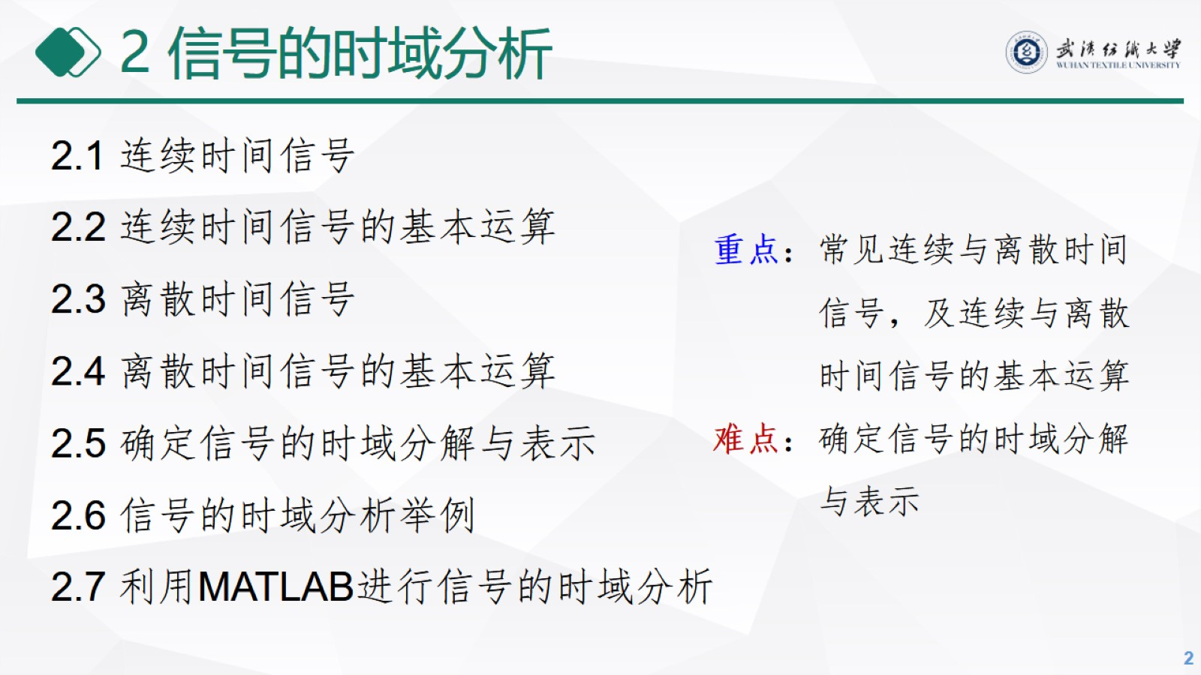
2 信号的时域分析

Slide 3
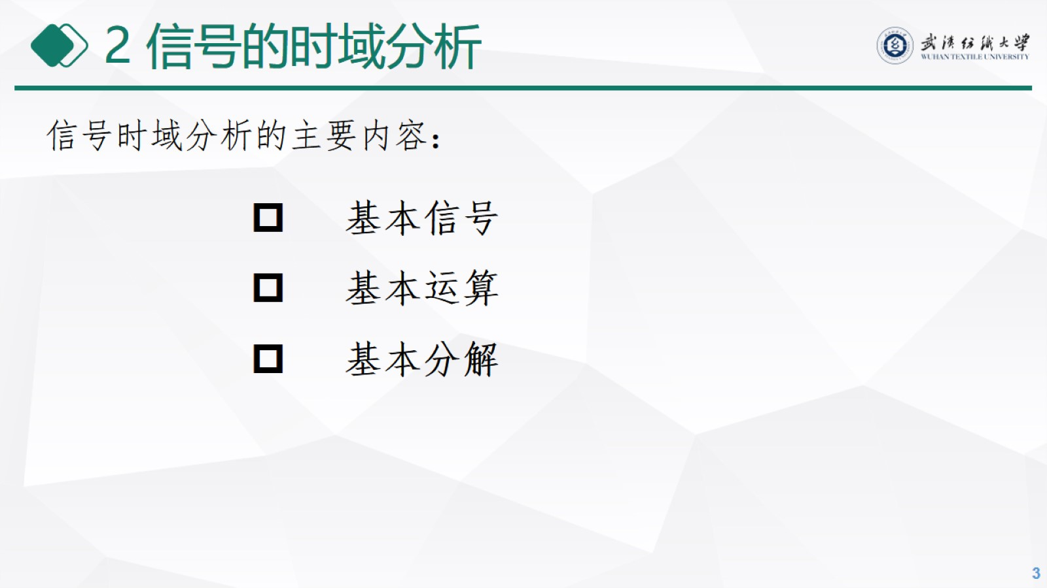
2 信号的时域分析

Slide 4
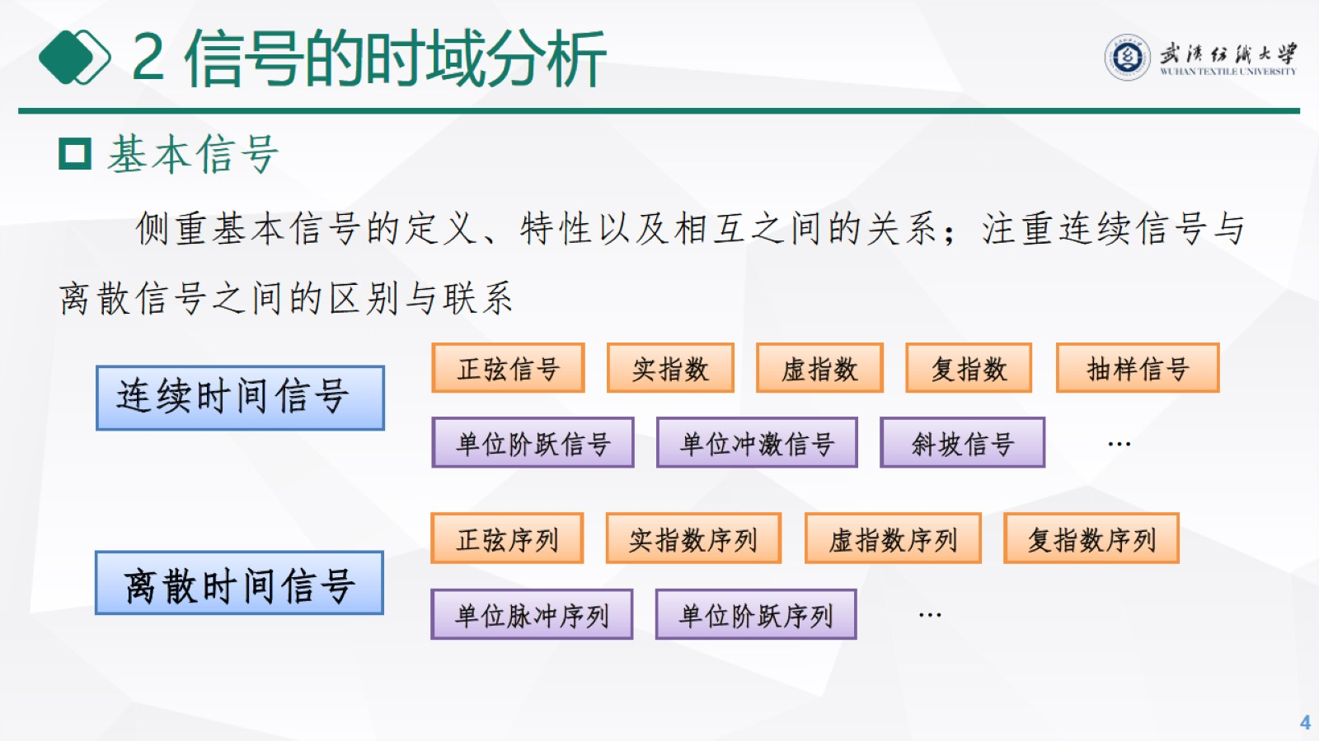
2 信号的时域分析

Slide 5
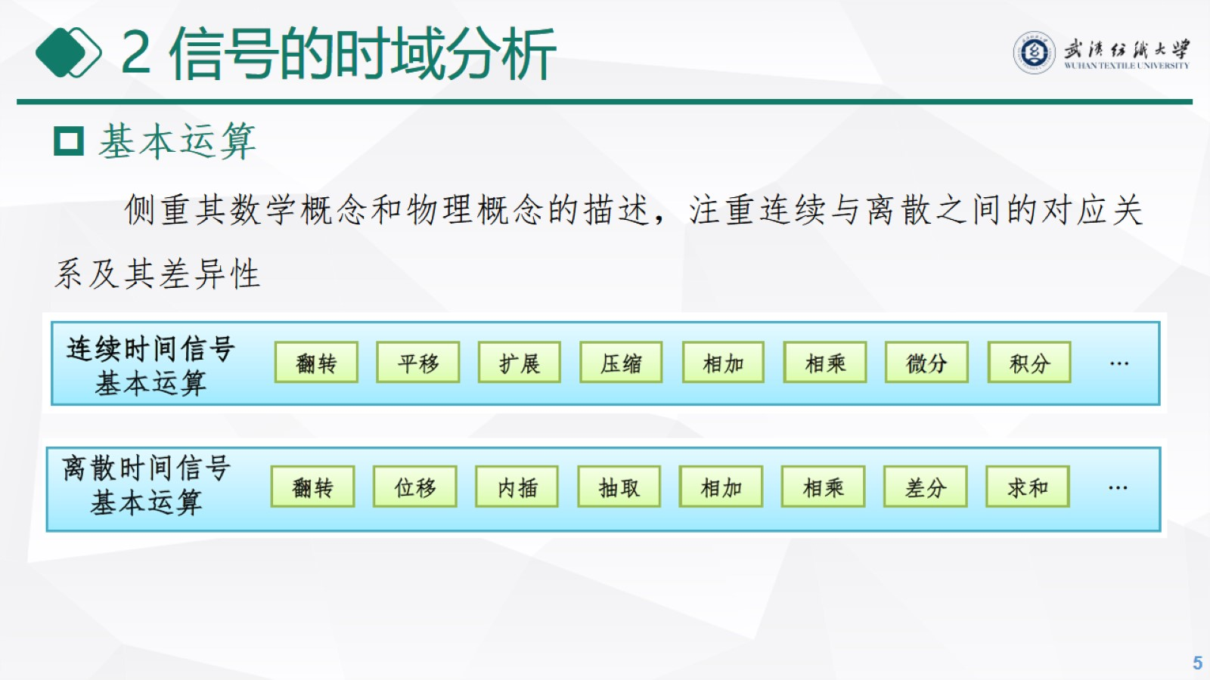
2 信号的时域分析

Slide 6
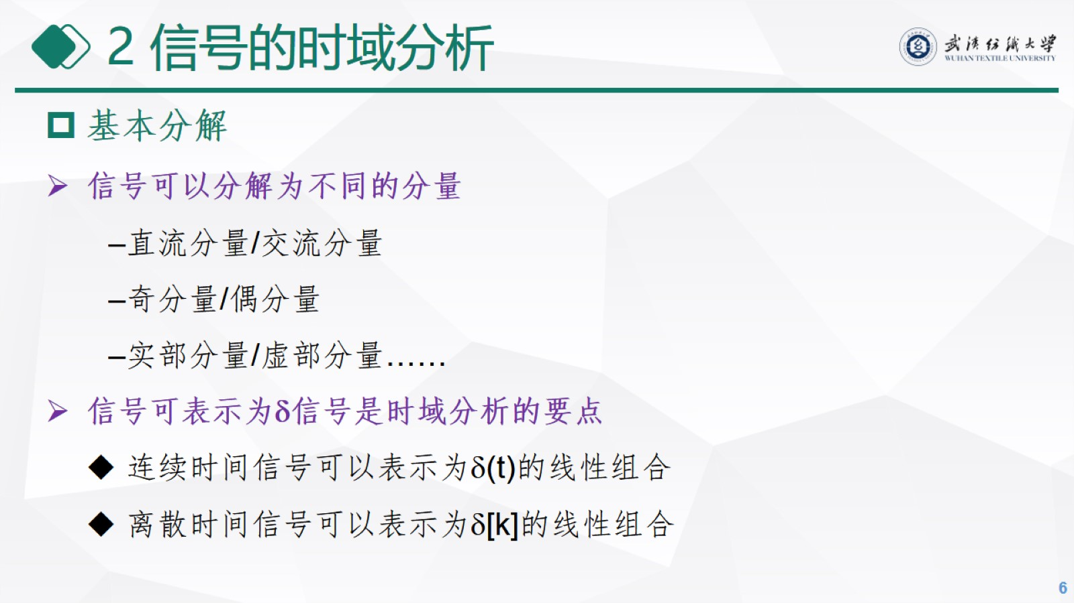
2 信号的时域分析

Slide 7
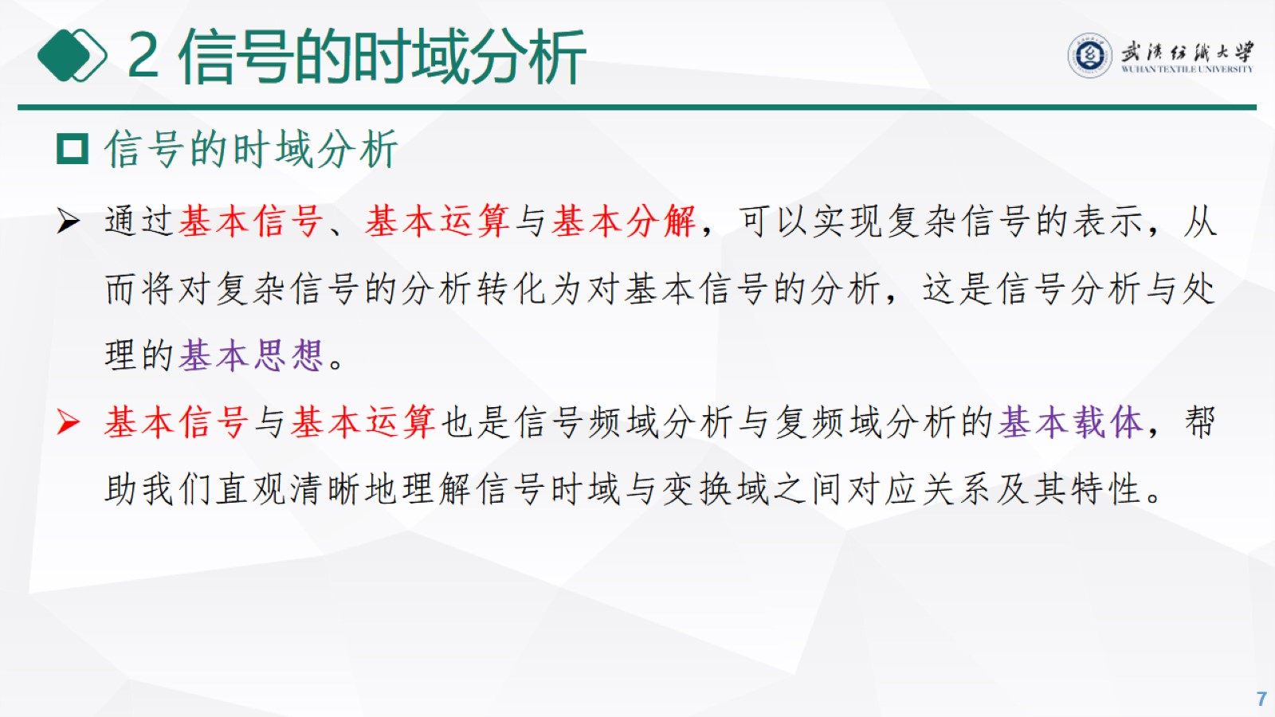
2 信号的时域分析

Slide 8

连续时间信号

Slide 9
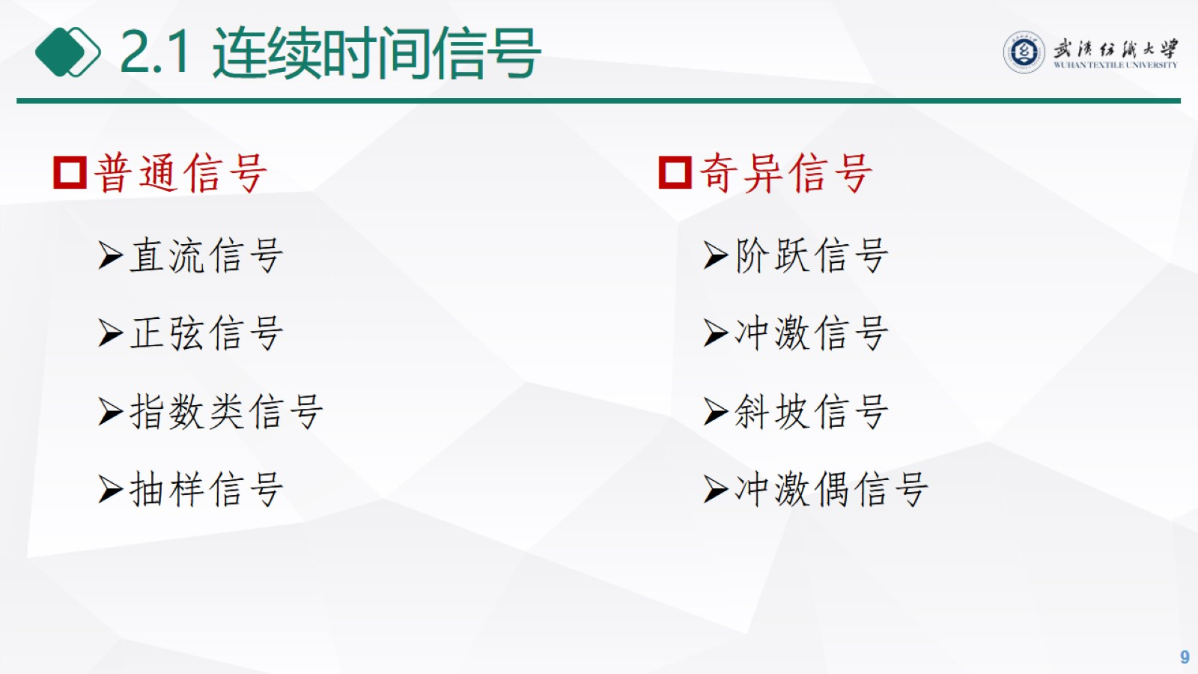
2.1 连续时间信号

Slide 10
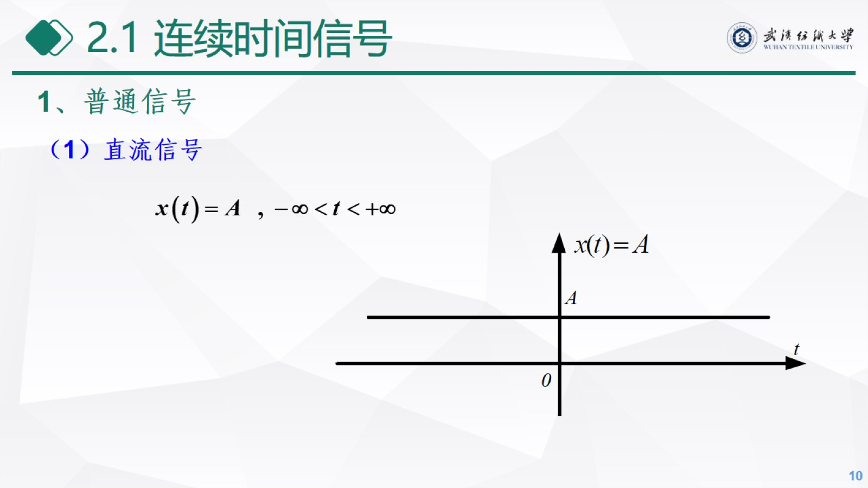
2.1 连续时间信号

Slide 11
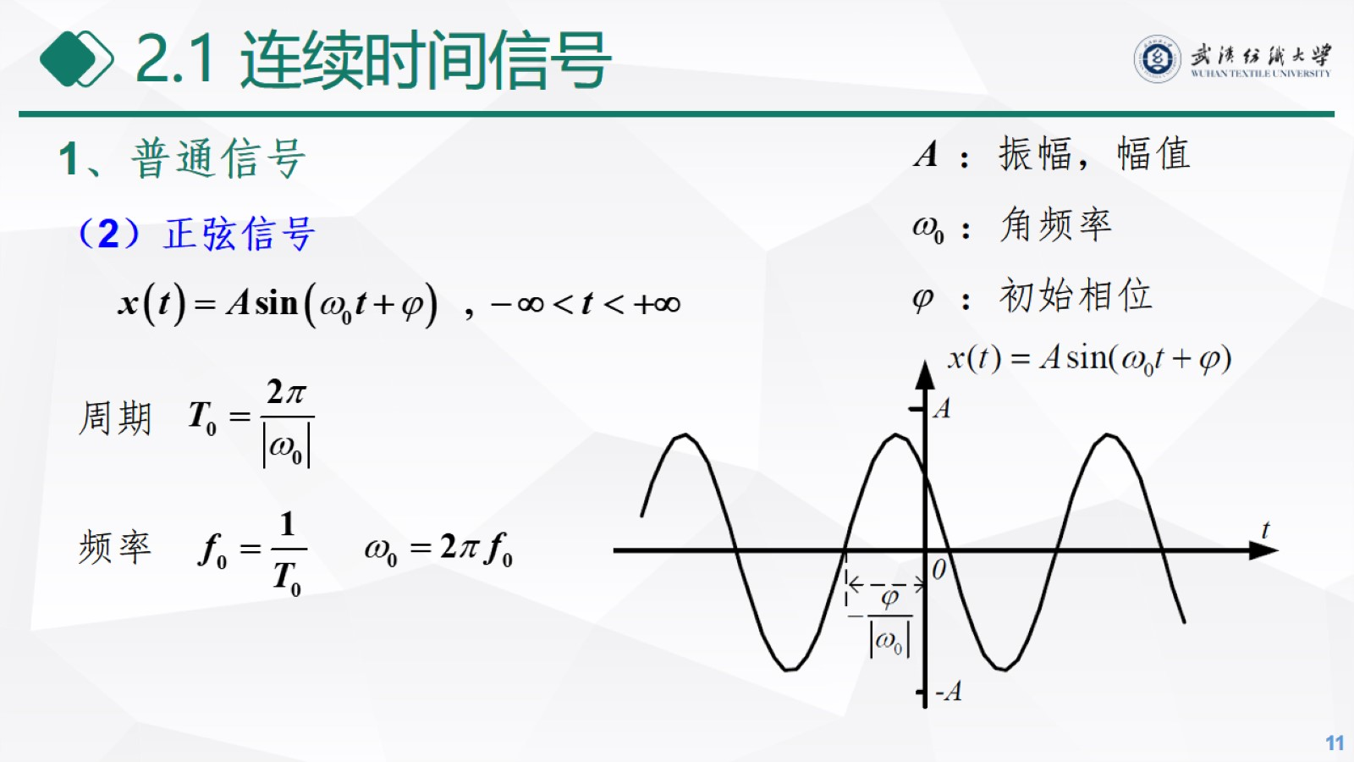
2.1 连续时间信号

Slide 12
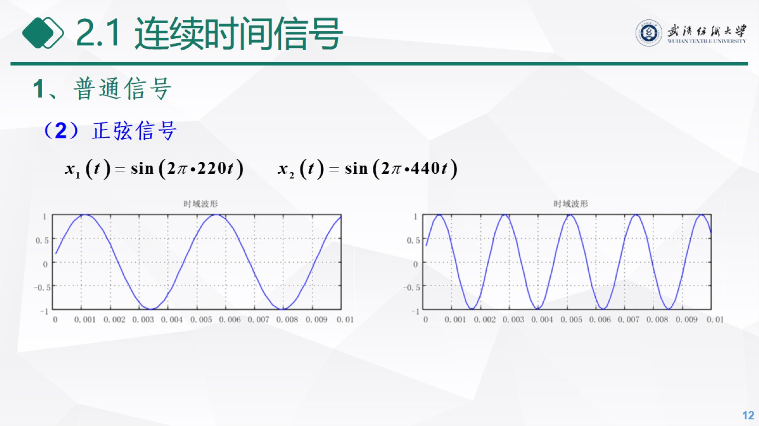
2.1 连续时间信号

Slide 13
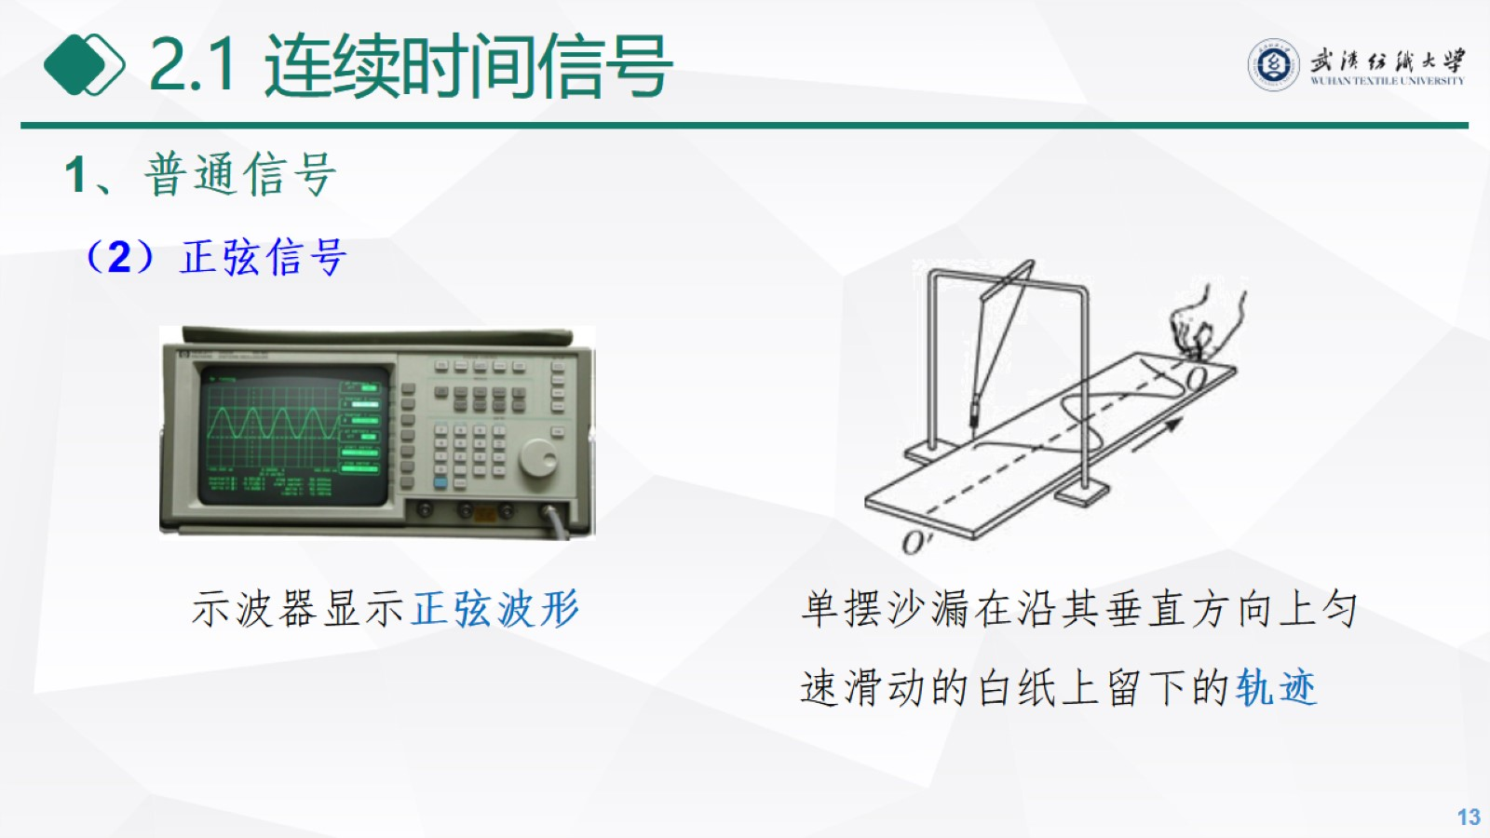
2.1 连续时间信号

Slide 14
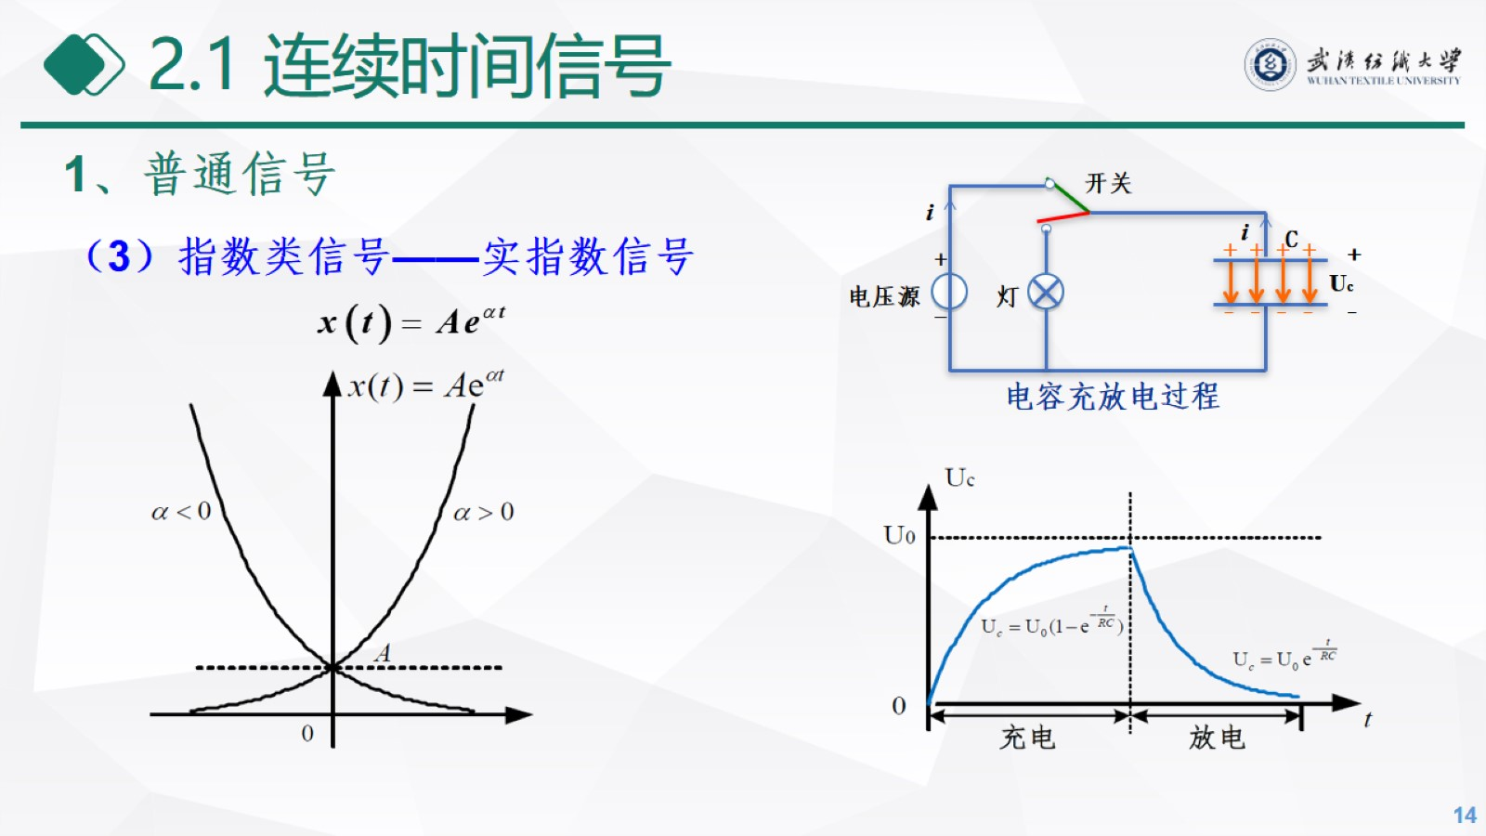
2.1 连续时间信号

Slide 15
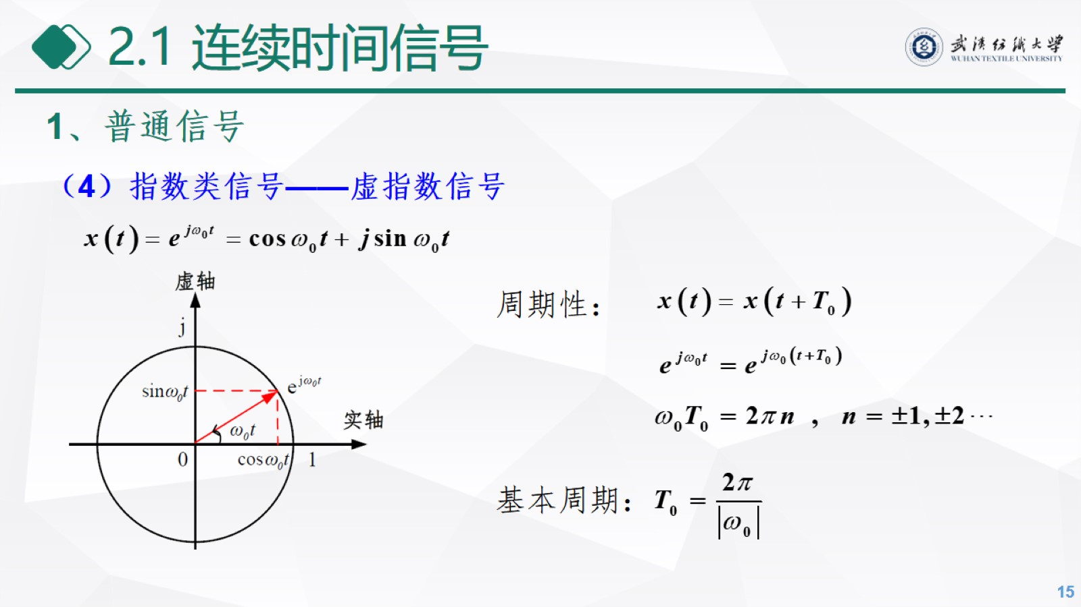
2.1 连续时间信号

Slide 16
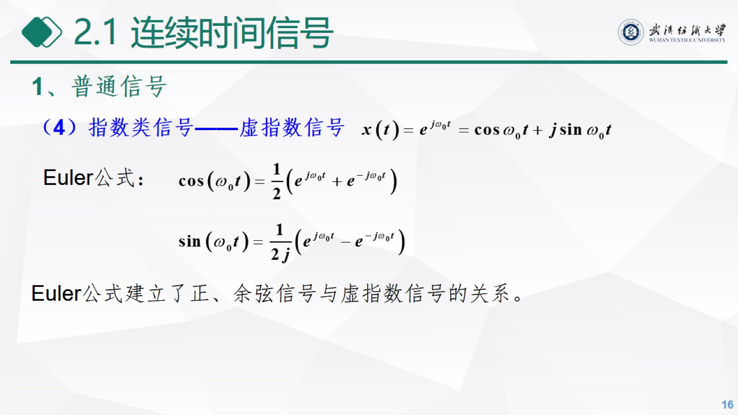
2.1 连续时间信号

Slide 17
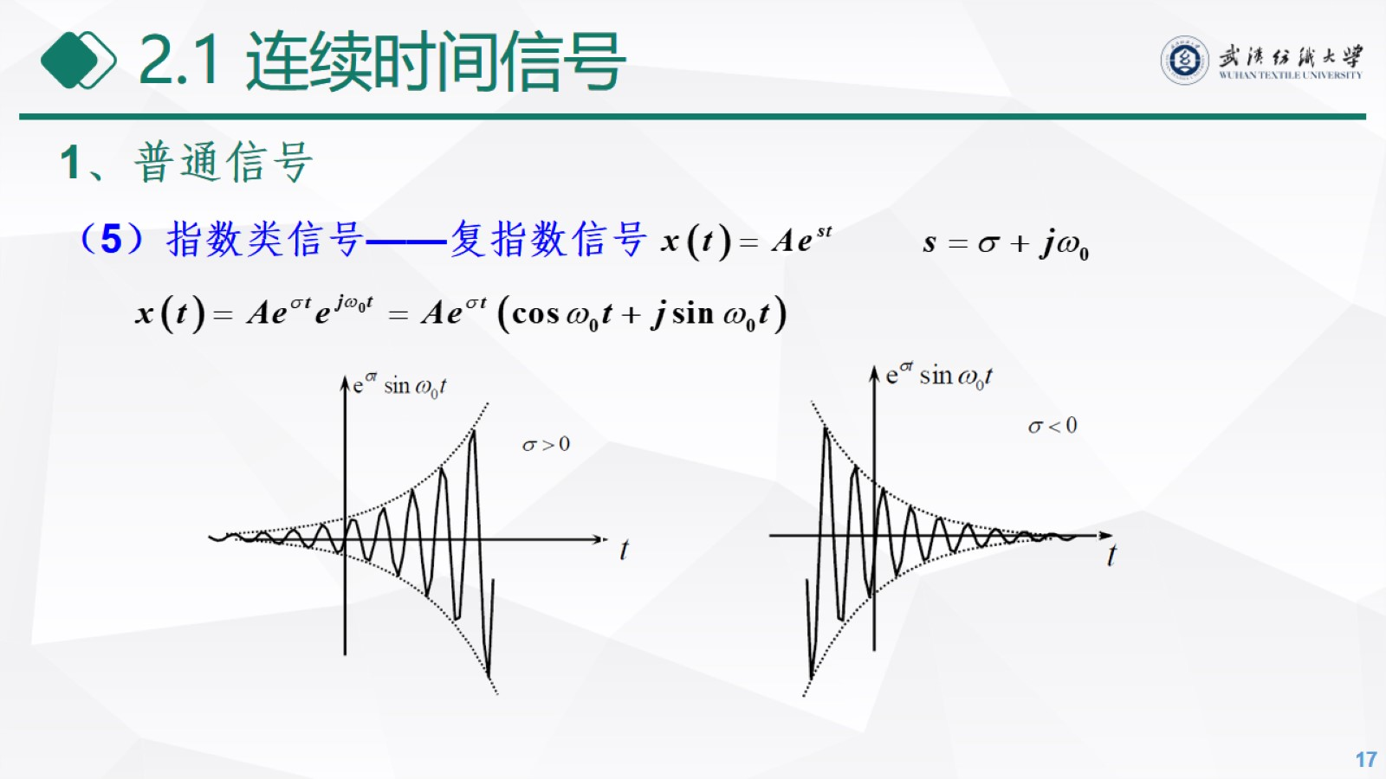
2.1 连续时间信号

Slide 18
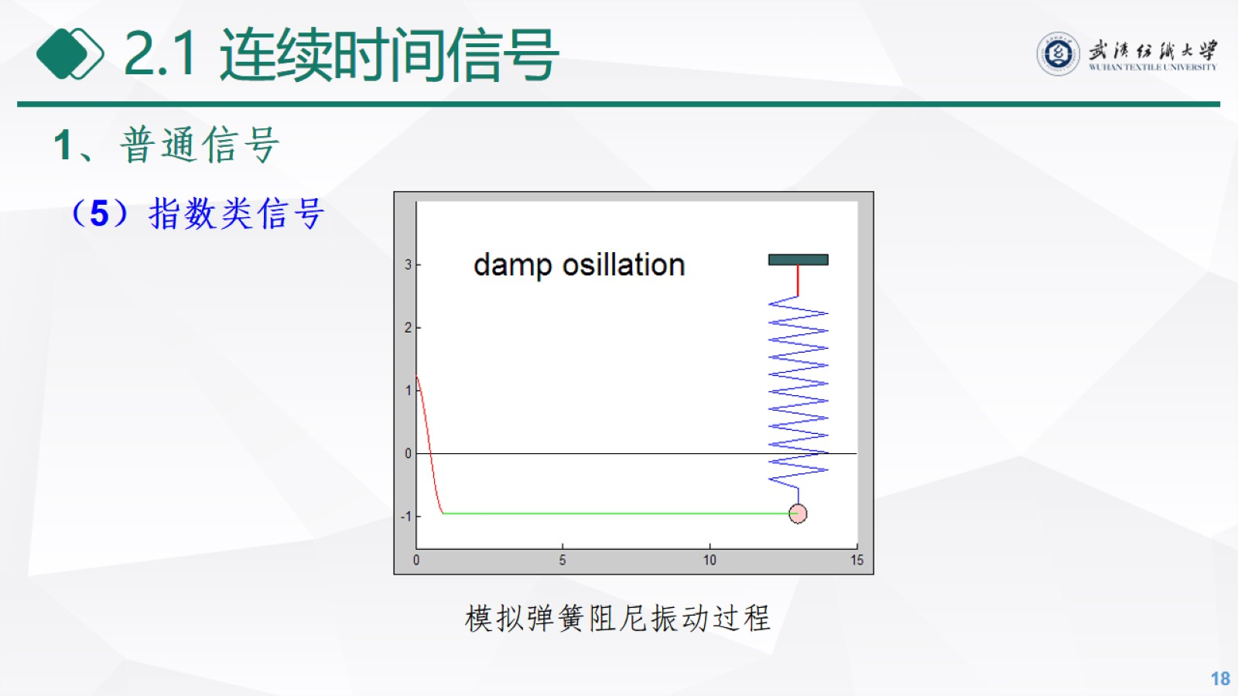
2.1 连续时间信号

Slide 19
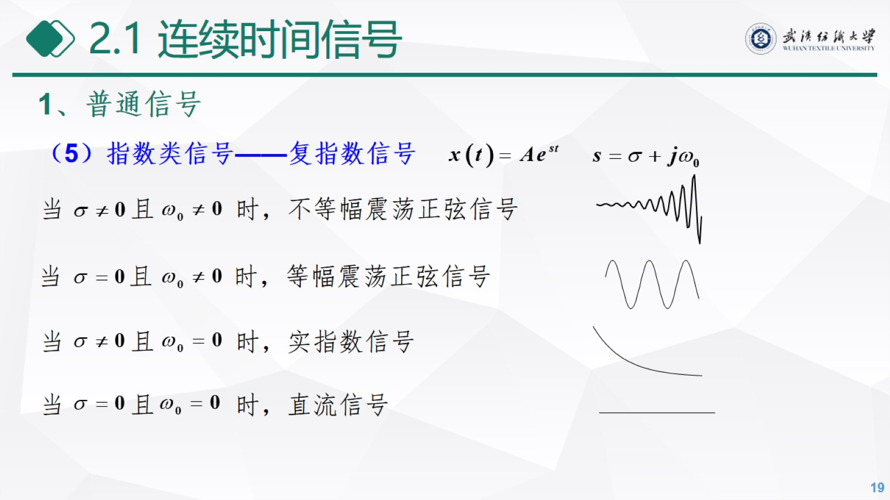
2.1 连续时间信号

Slide 20
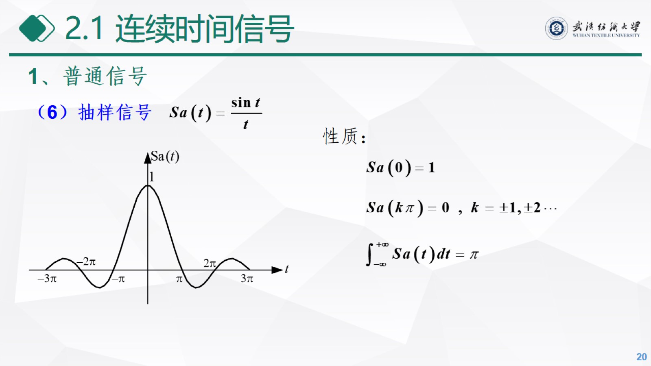
2.1 连续时间信号

Slide 21
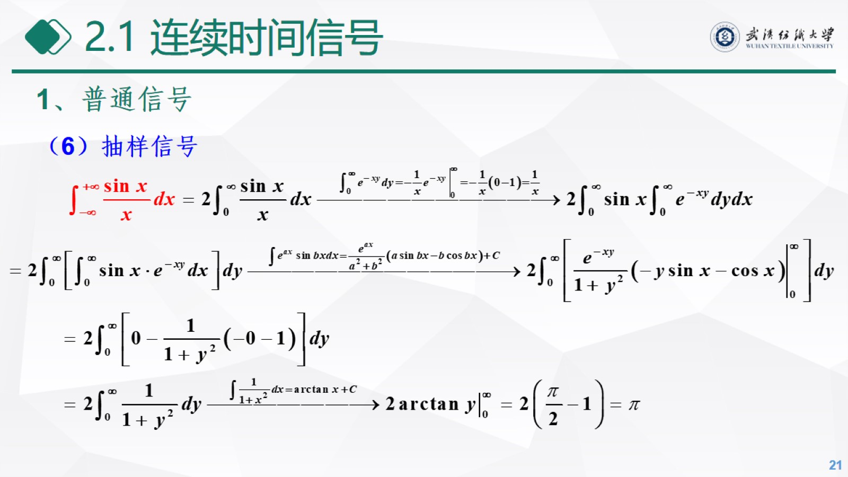
2.1 连续时间信号

Slide 22
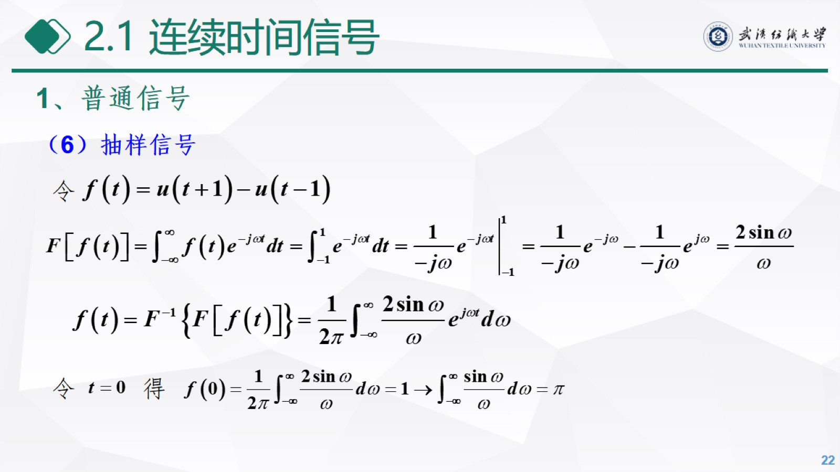
2.1 连续时间信号

Slide 23
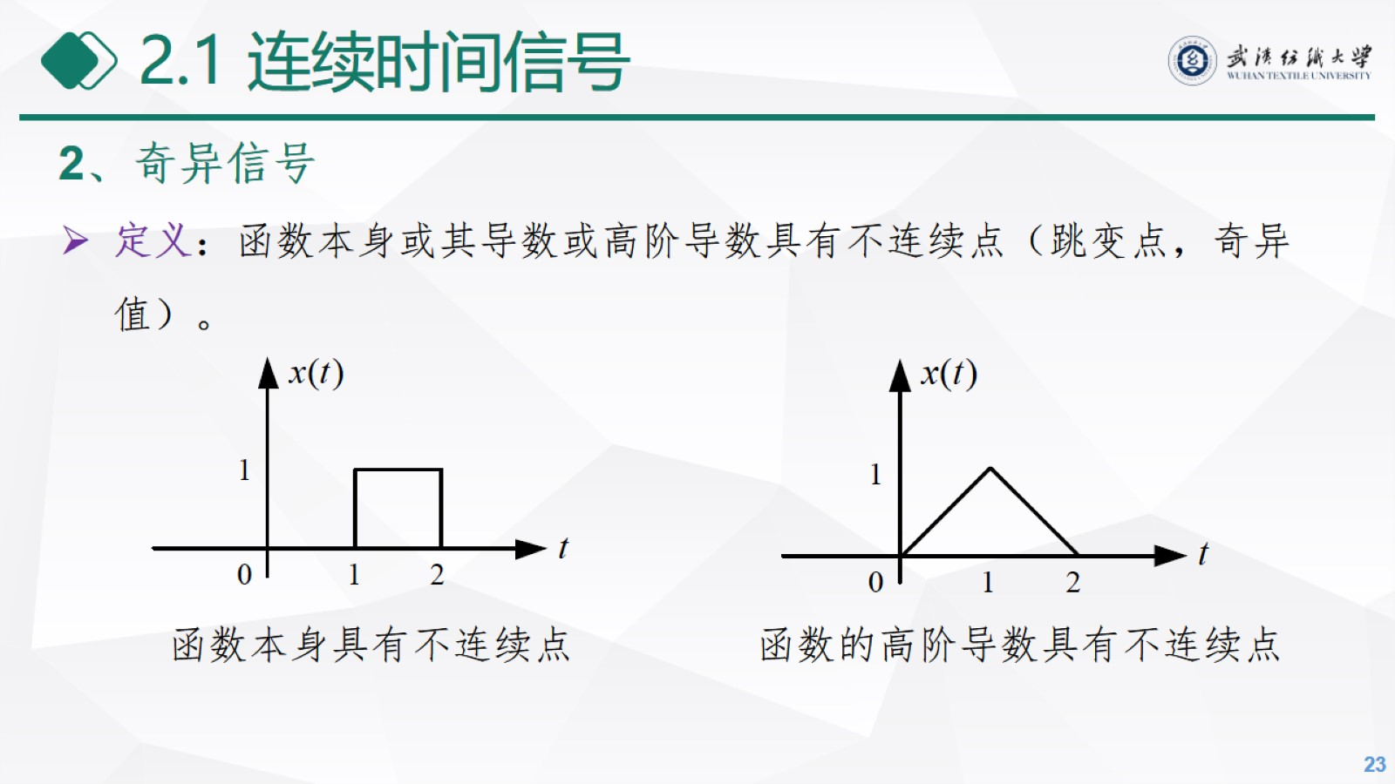
2.1 连续时间信号

Slide 24
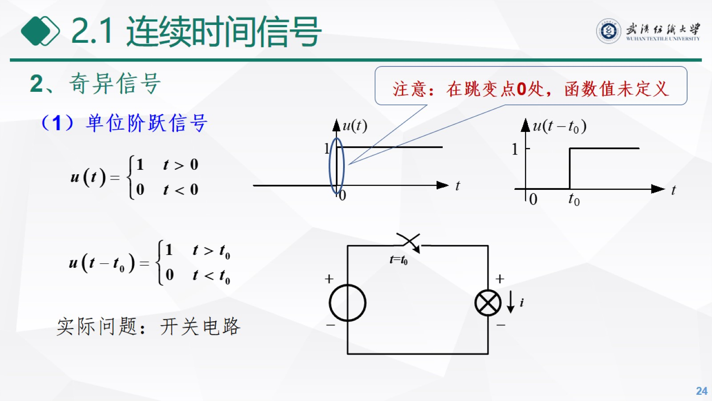
2.1 连续时间信号

Slide 25
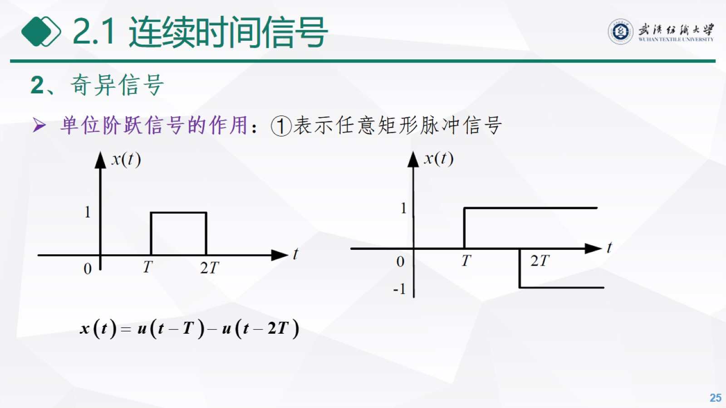
2.1 连续时间信号

Slide 26
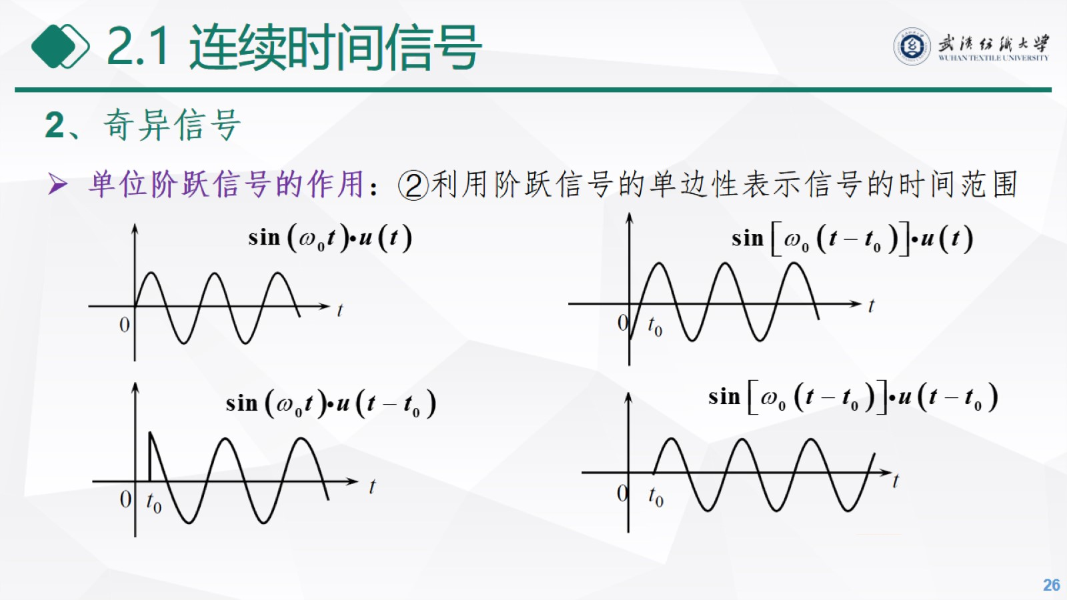
2.1 连续时间信号

Slide 27
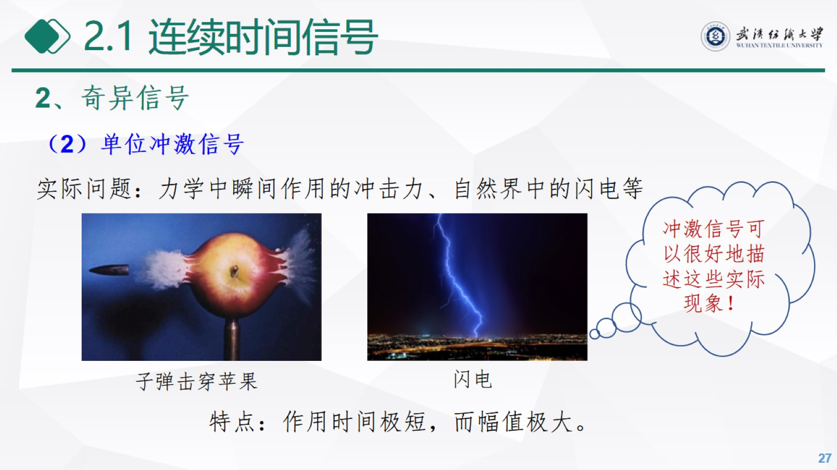
2.1 连续时间信号

Slide 28
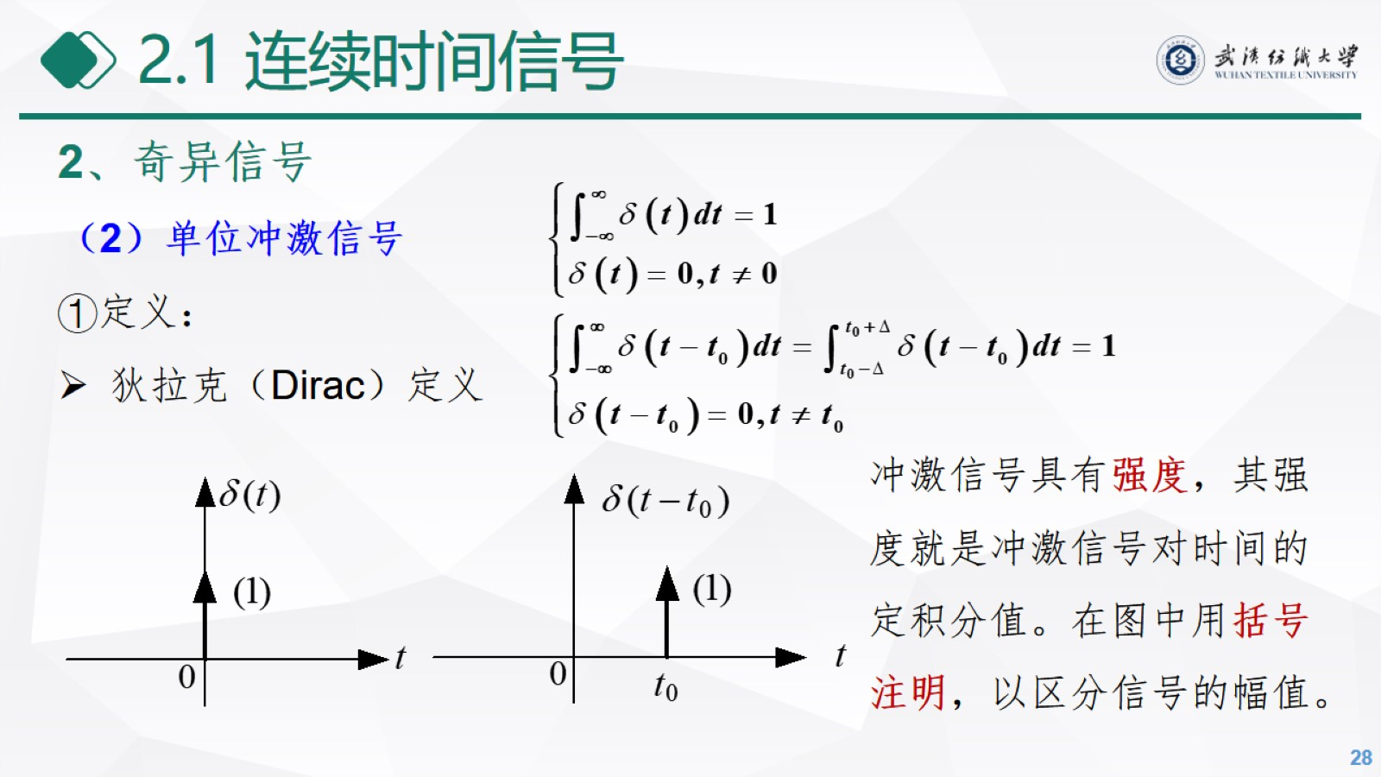
2.1 连续时间信号

Slide 29
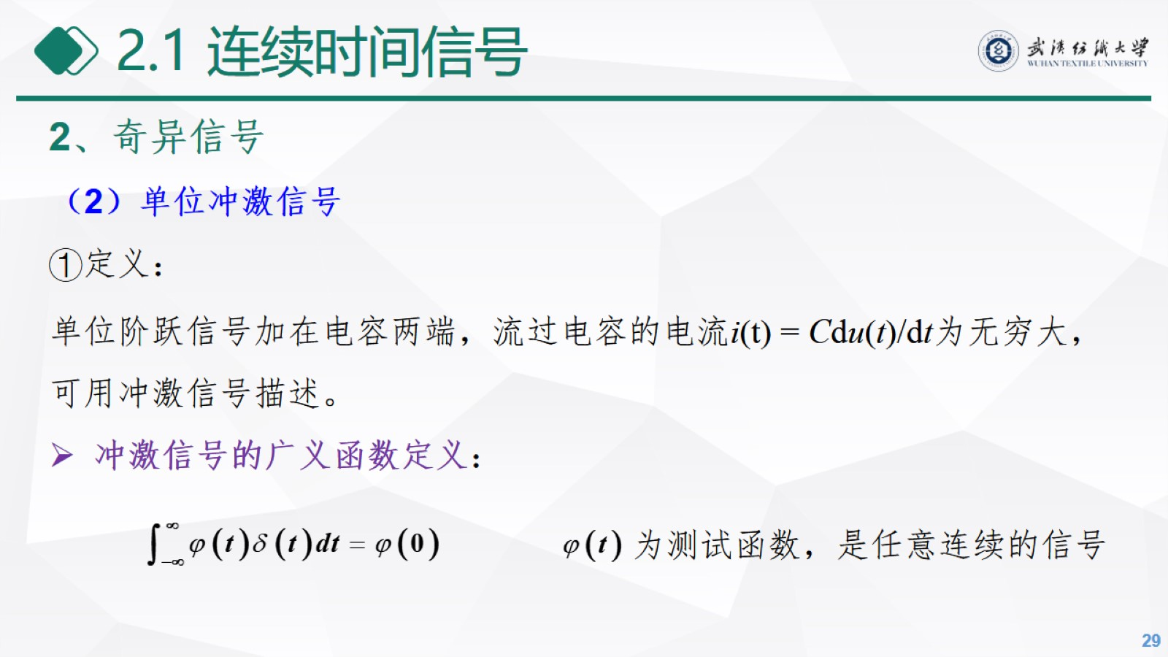
2.1 连续时间信号

Slide 30
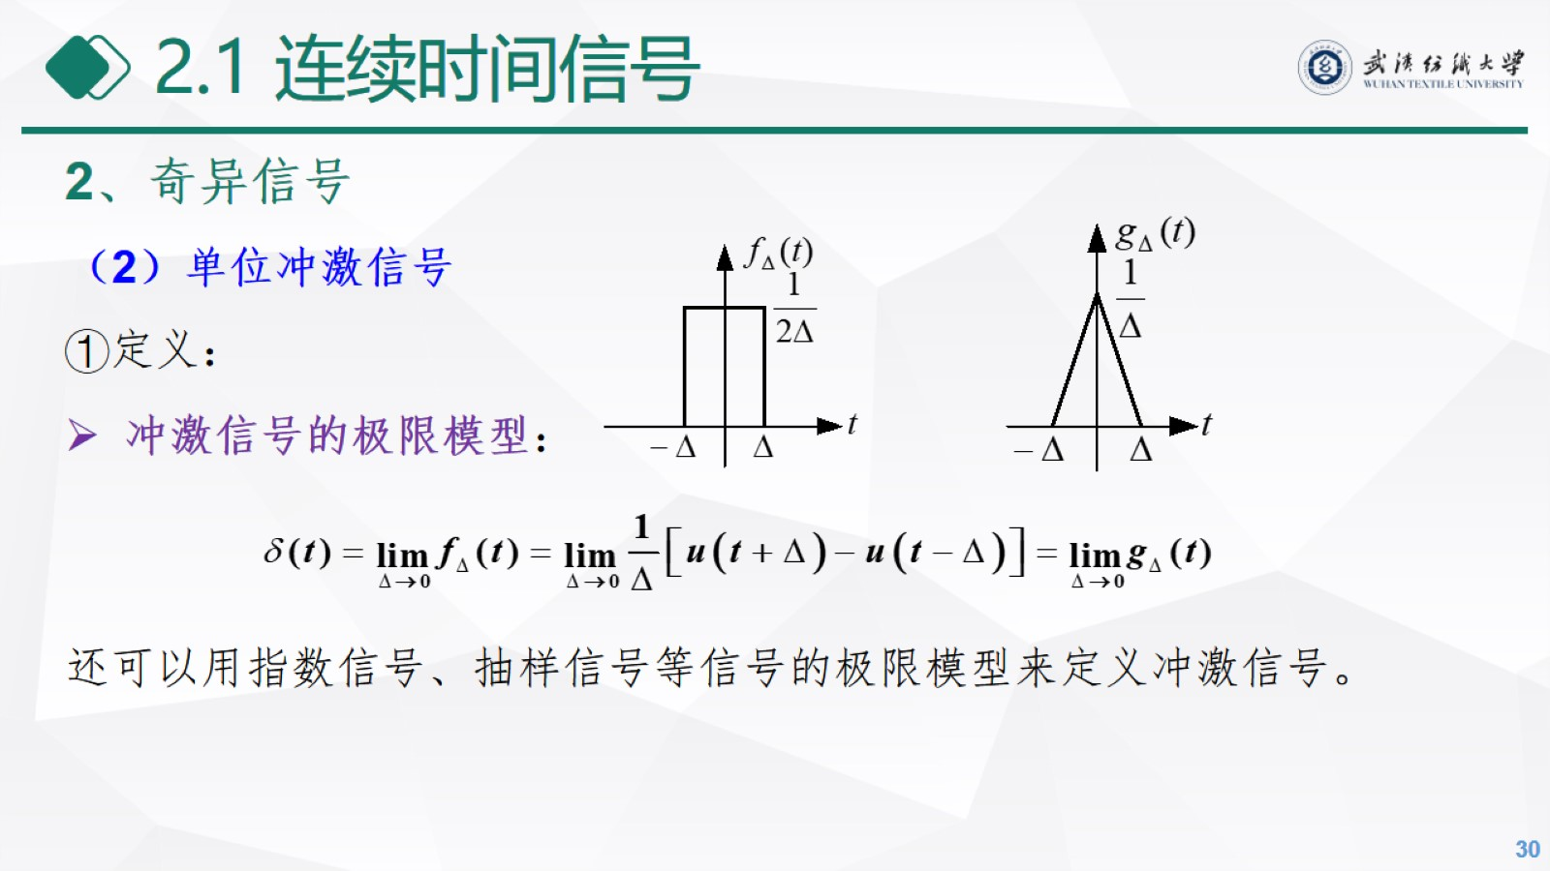
2.1 连续时间信号

Slide 31
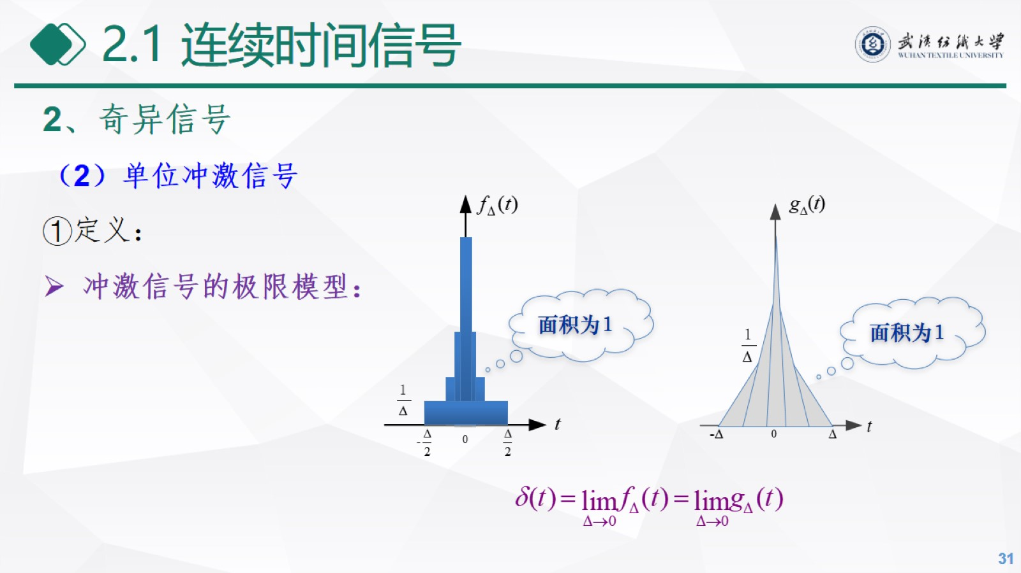
2.1 连续时间信号

Slide 32
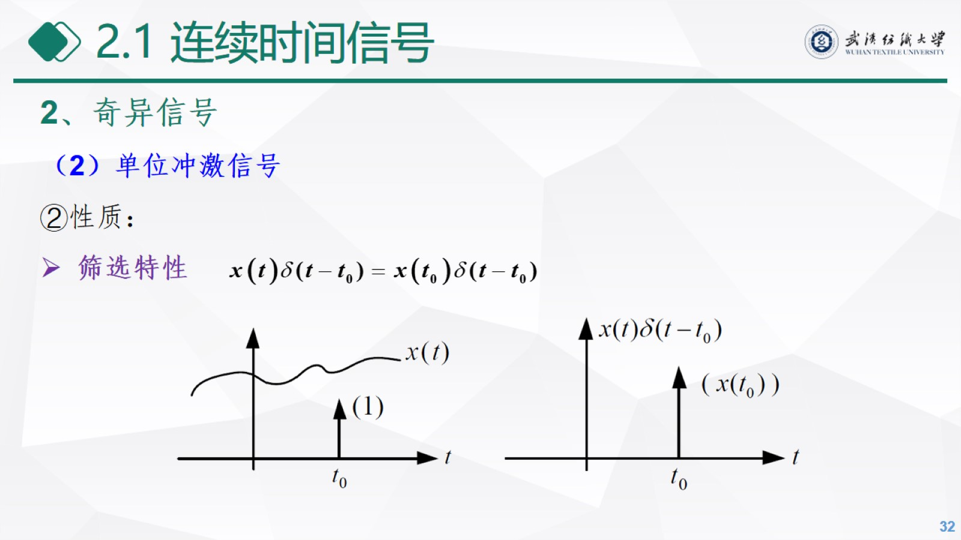
2.1 连续时间信号

Slide 33
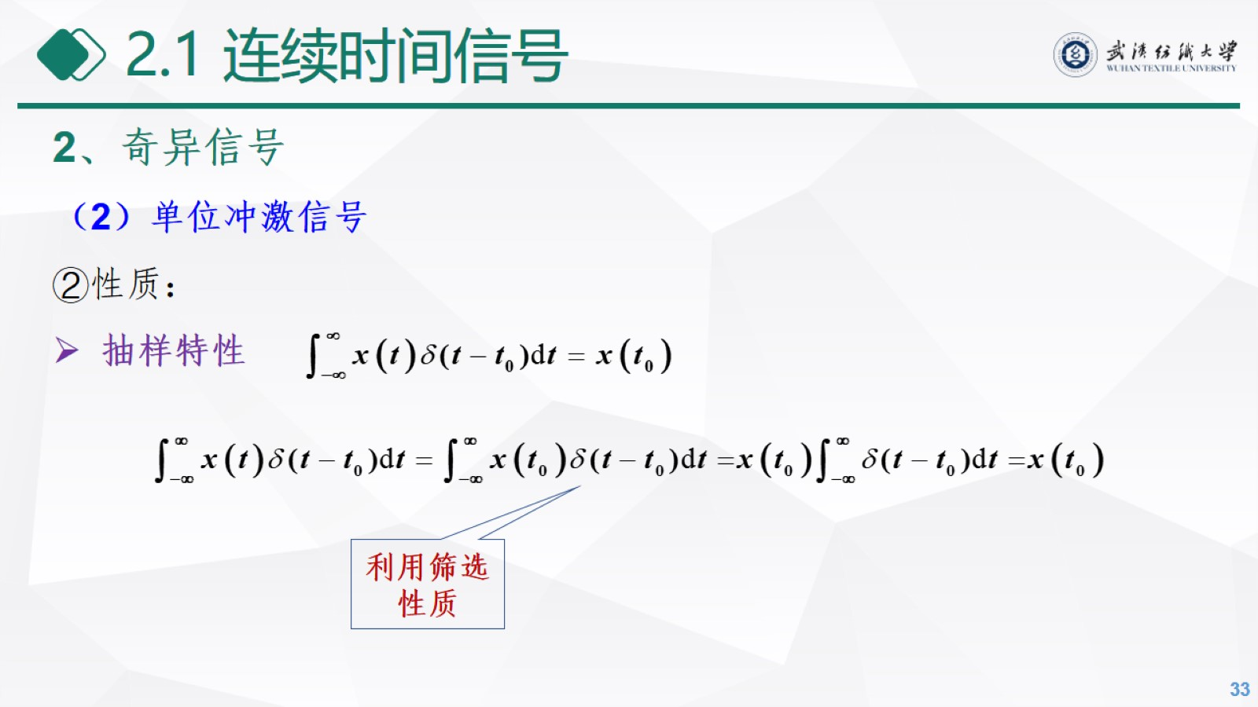
2.1 连续时间信号

Slide 34
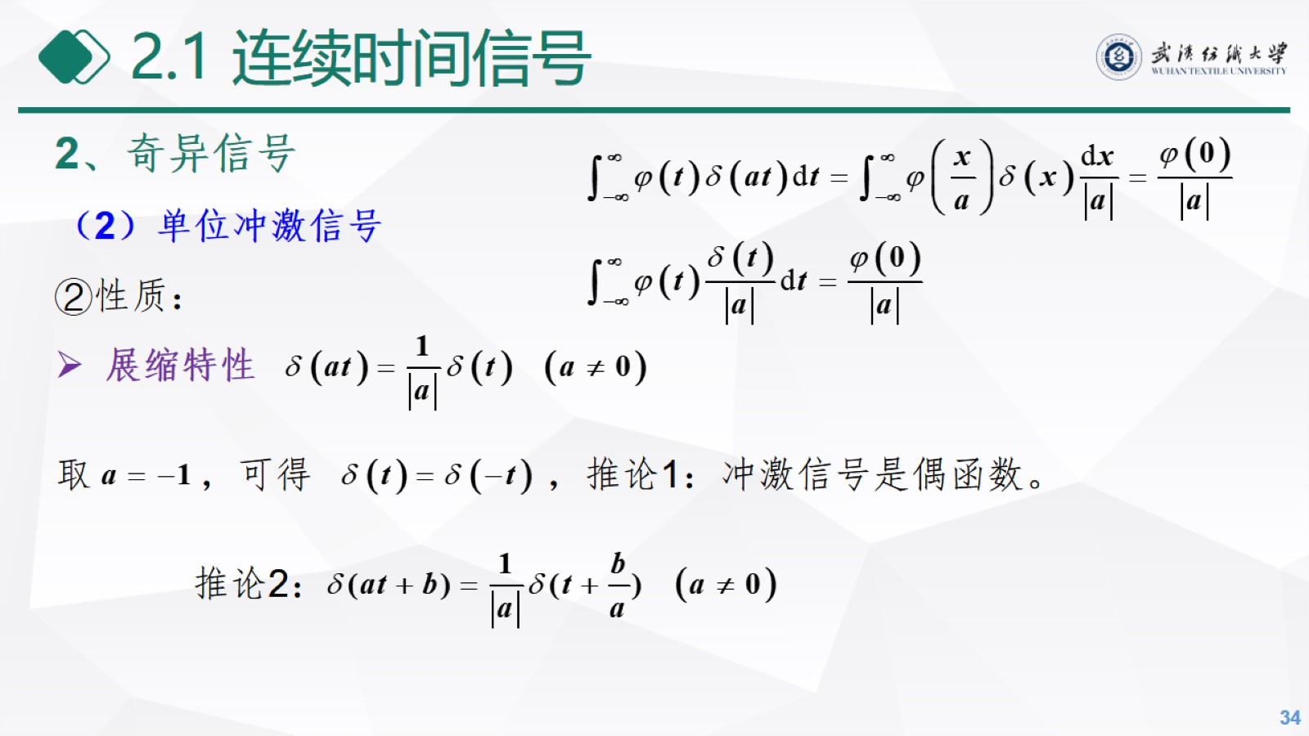
2.1 连续时间信号

Slide 35
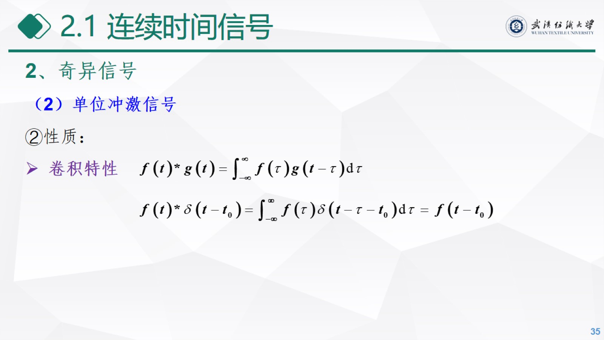
2.1 连续时间信号

Slide 36
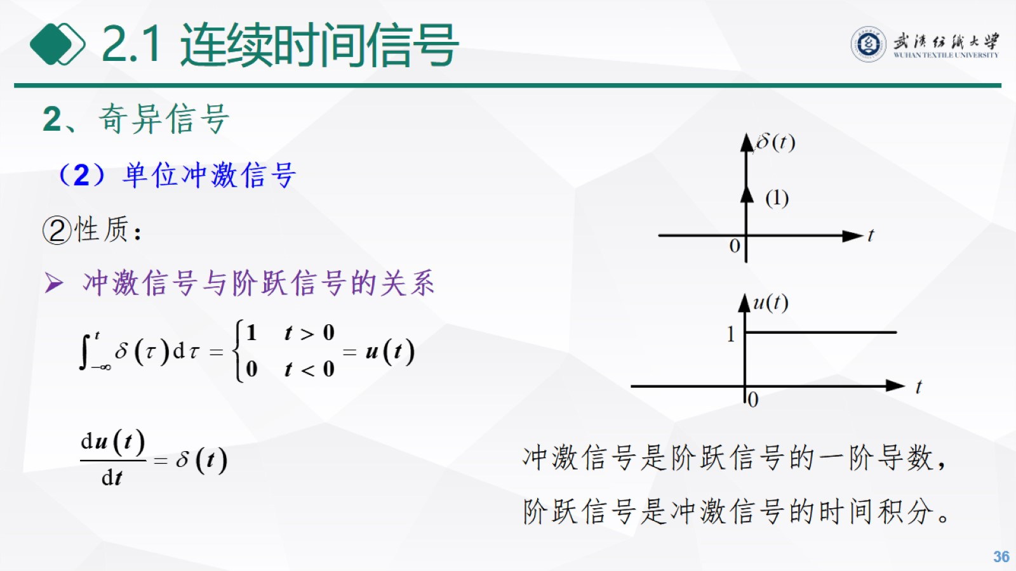
2.1 连续时间信号

Slide 37
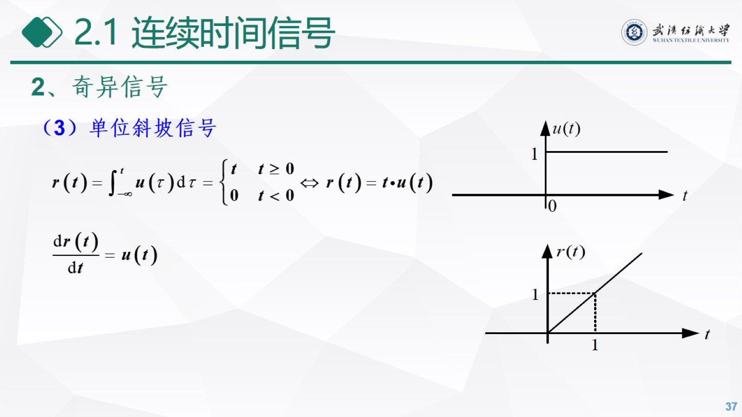
2.1 连续时间信号

Slide 38
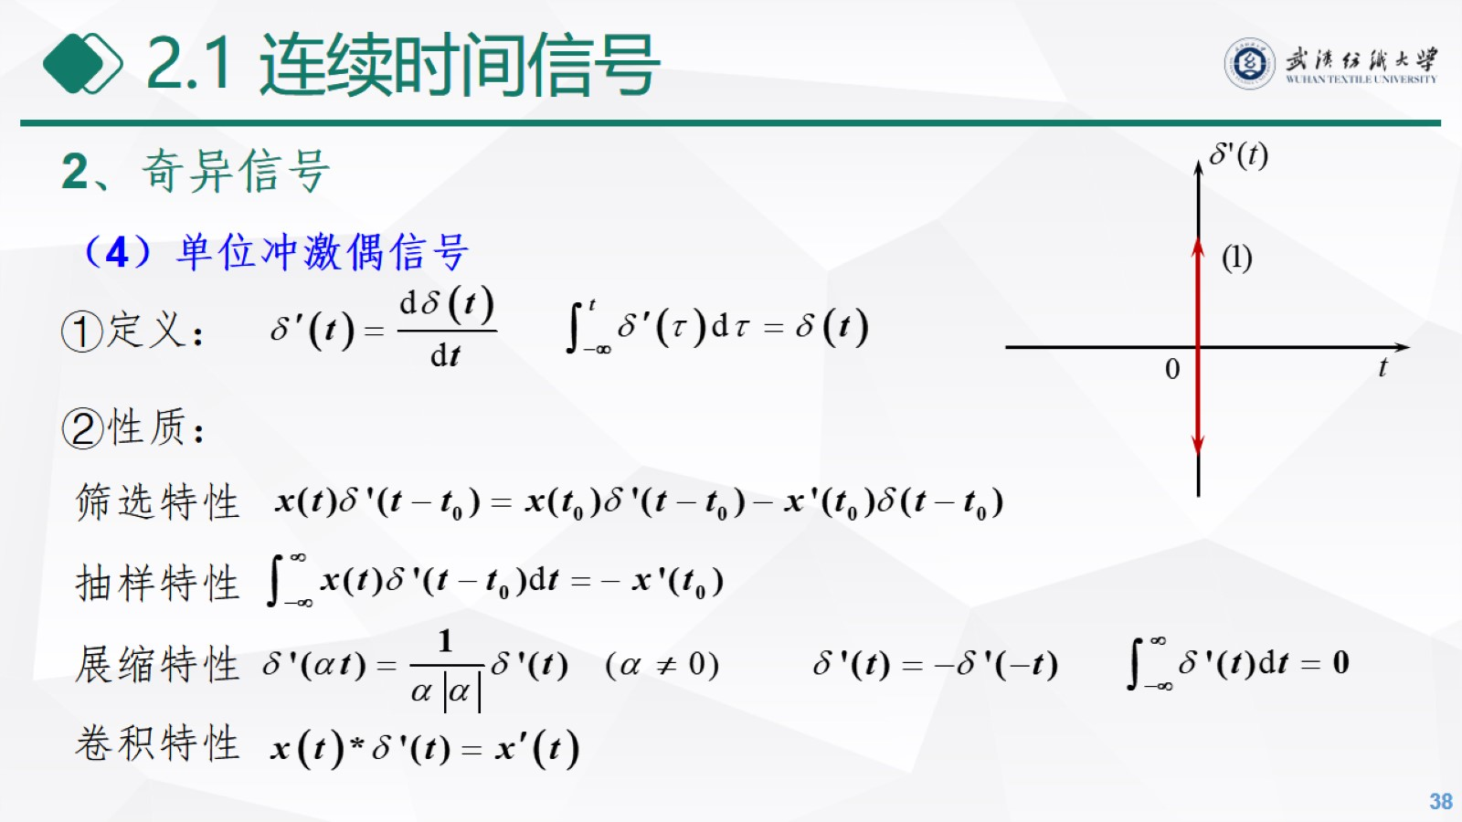
2.1 连续时间信号

Slide 39
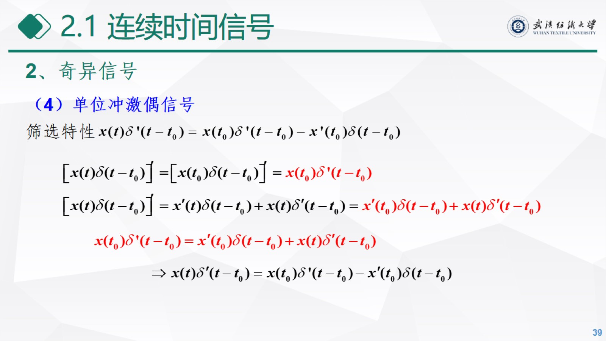
2.1 连续时间信号

Slide 40
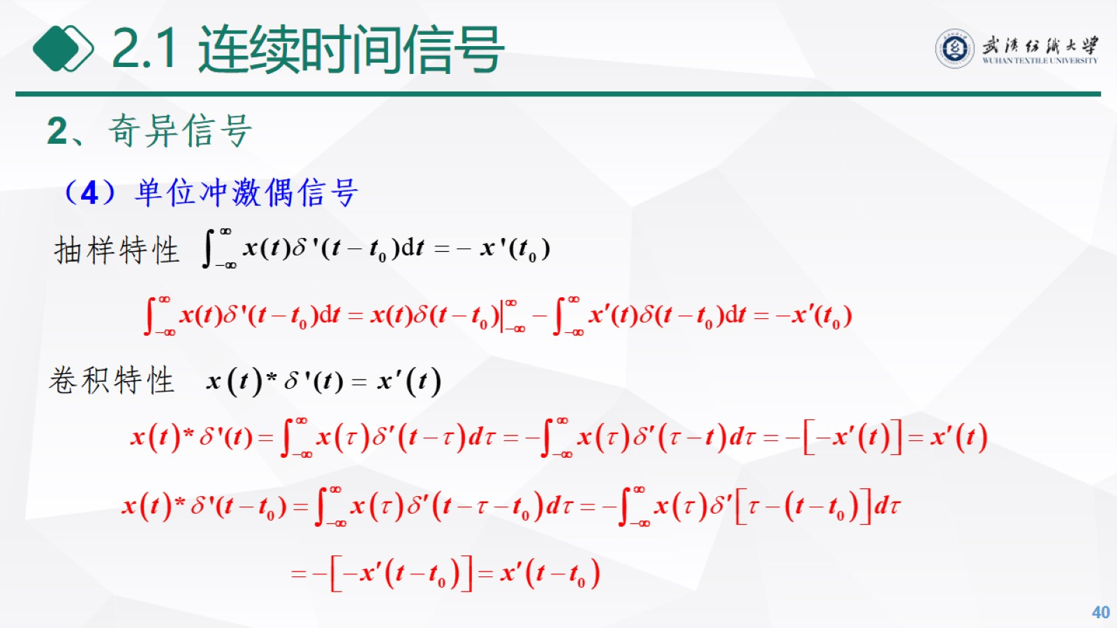
2.1 连续时间信号

Slide 41
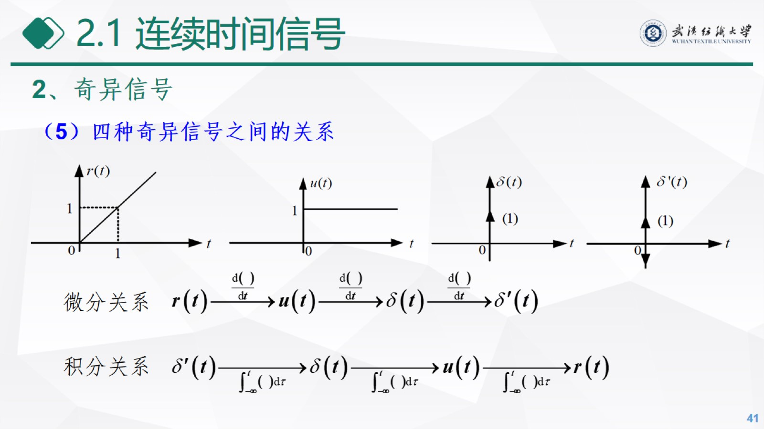
2.1 连续时间信号

Slide 42
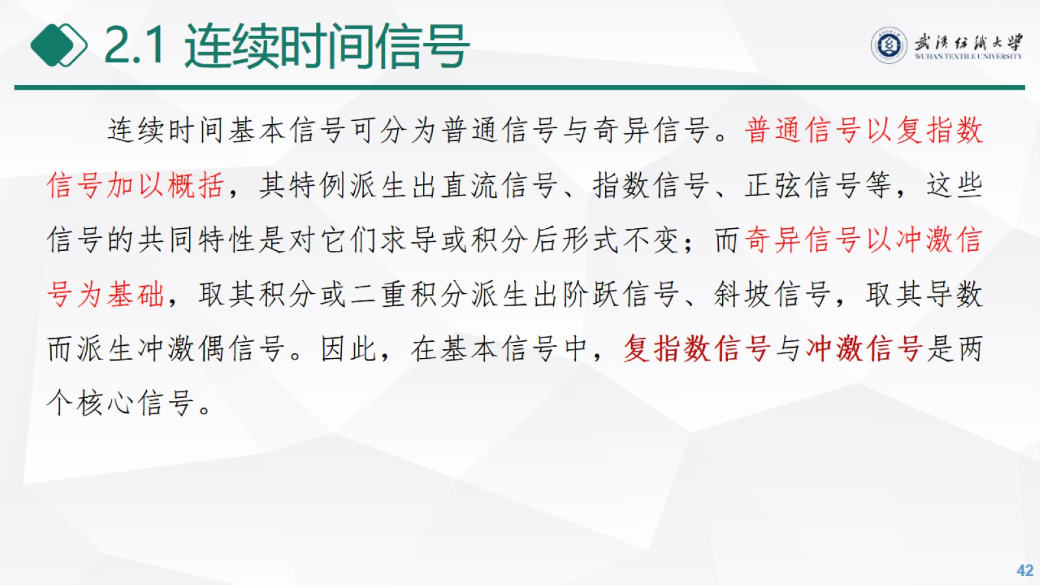
2.1 连续时间信号

Slide 43
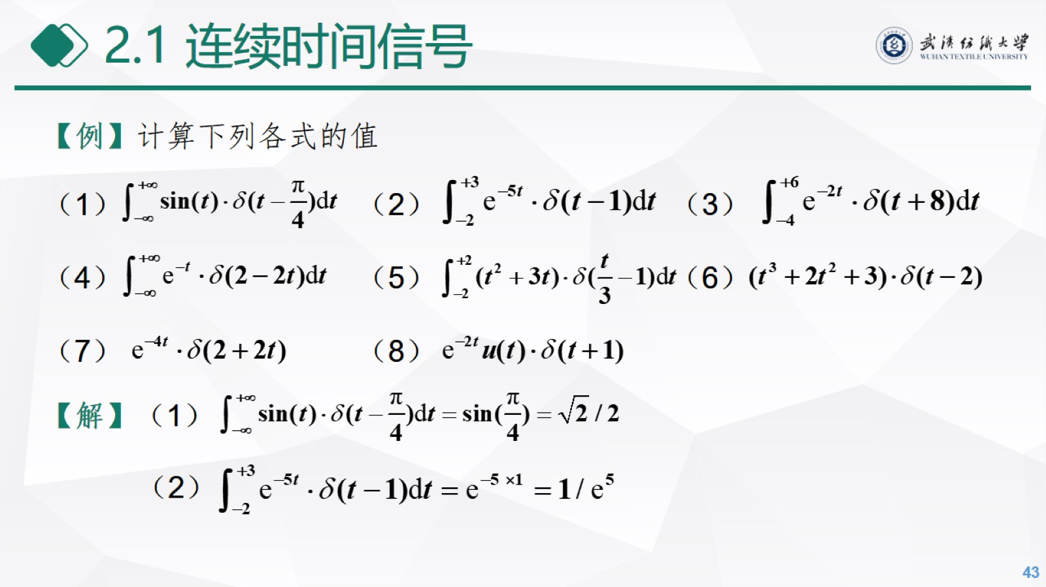
2.1 连续时间信号

Slide 44
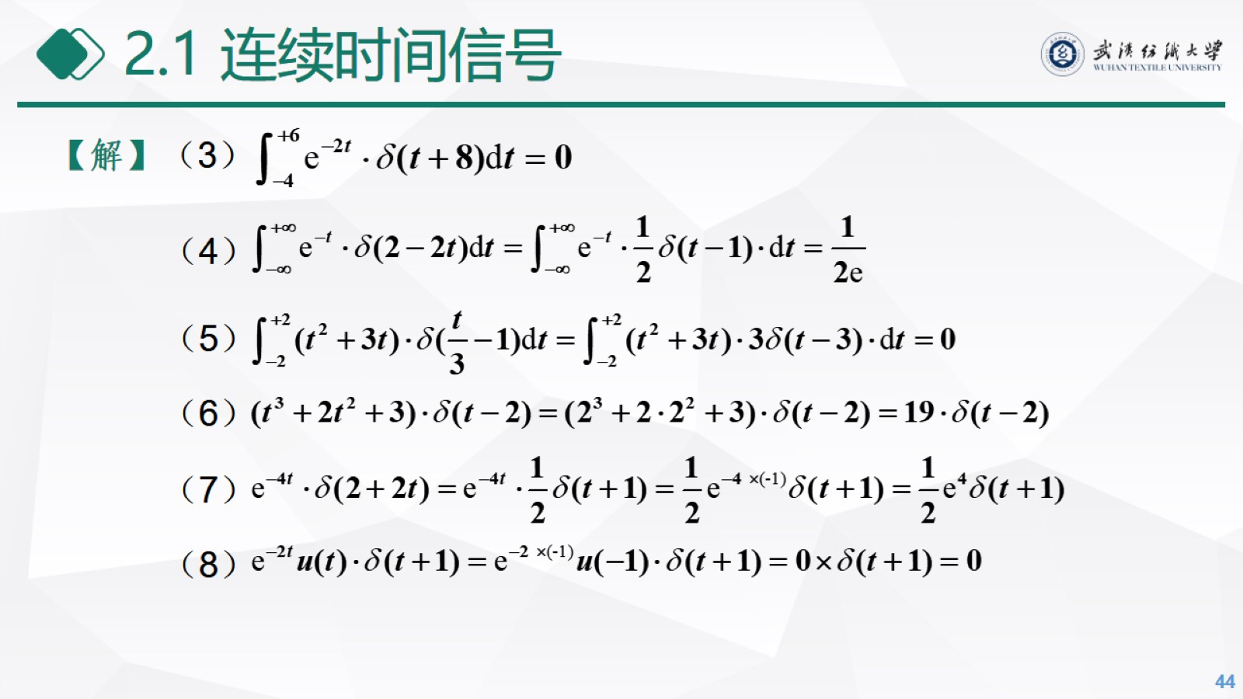
2.1 连续时间信号

Slide 45
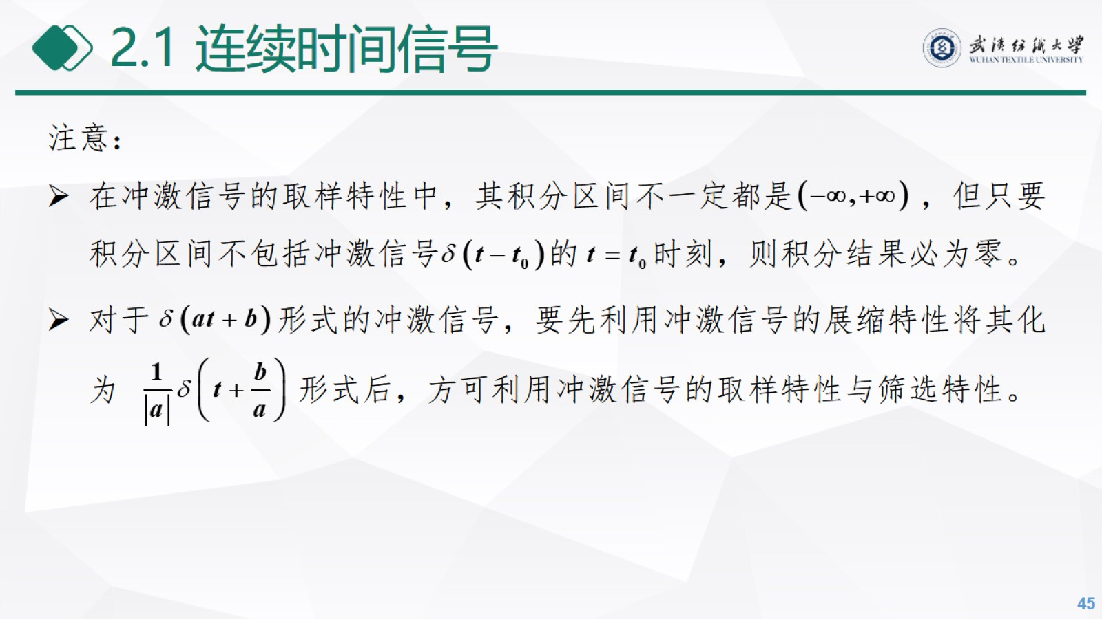
2.1 连续时间信号

Slide 46
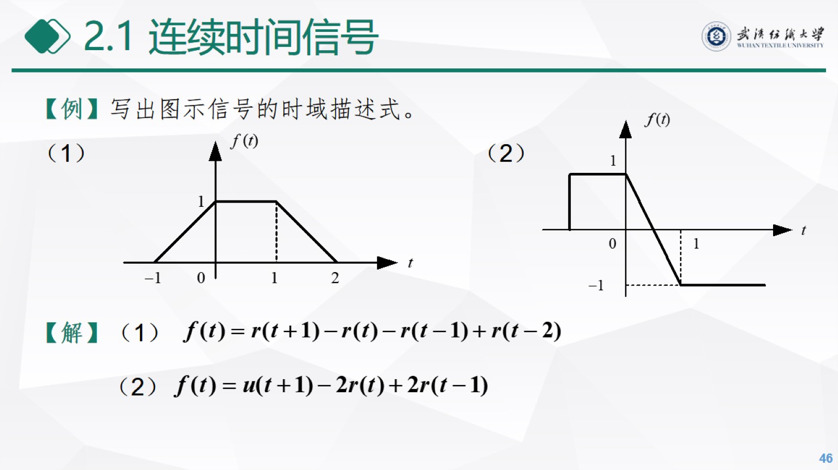
2.1 连续时间信号

Slide 47

连续时间信号的基本运算

Slide 48
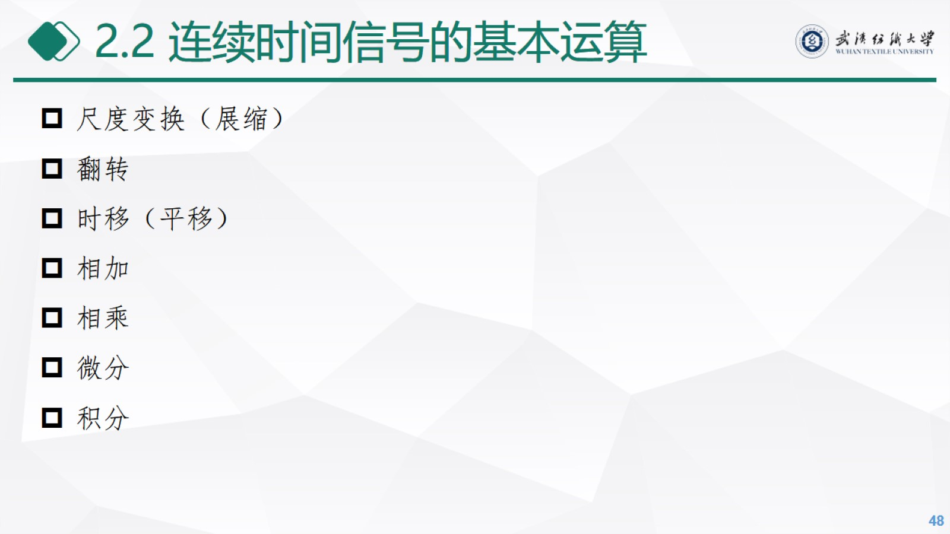
2.2 连续时间信号的基本运算

Slide 49
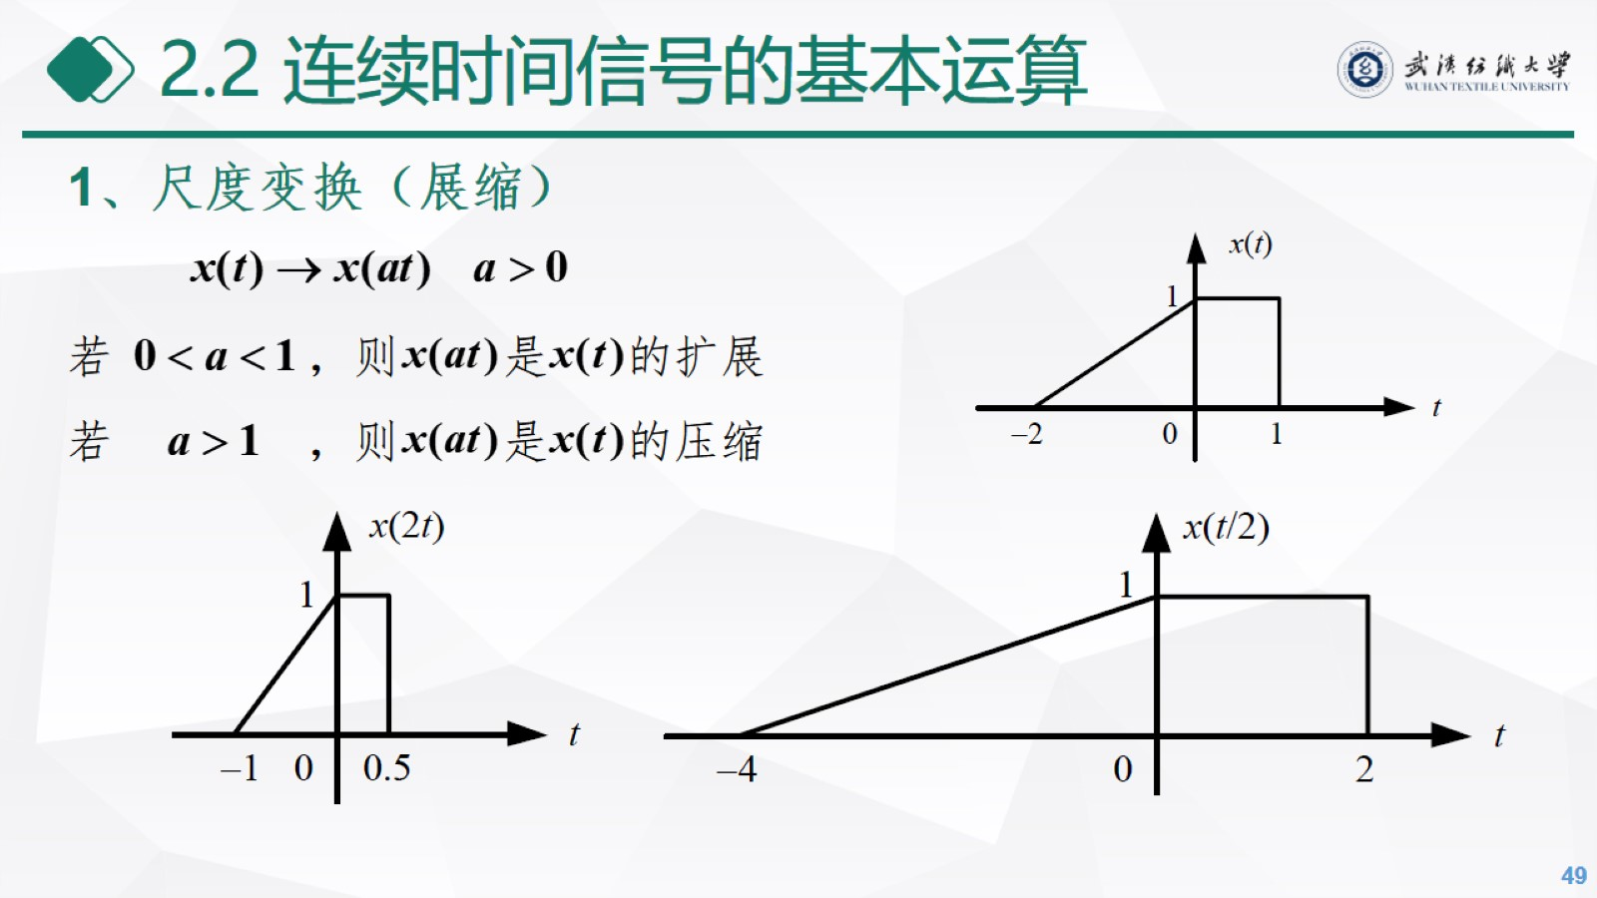
2.2 连续时间信号的基本运算

Slide 50
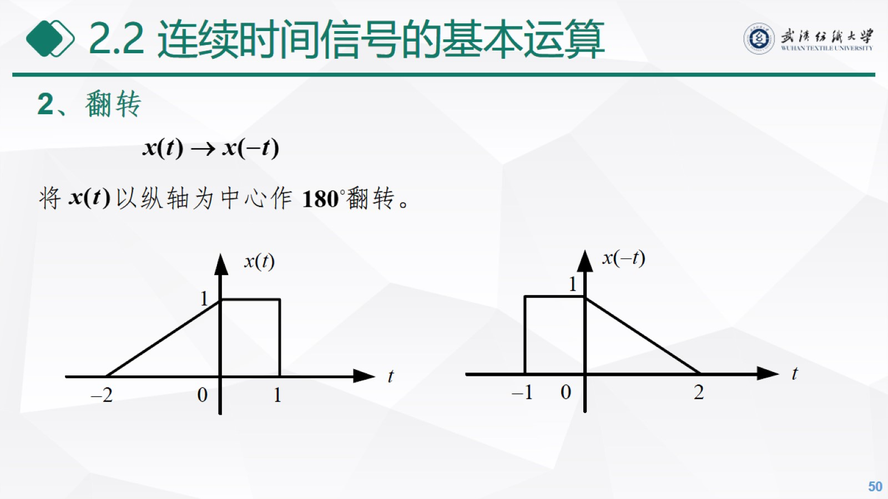
2.2 连续时间信号的基本运算

Slide 51
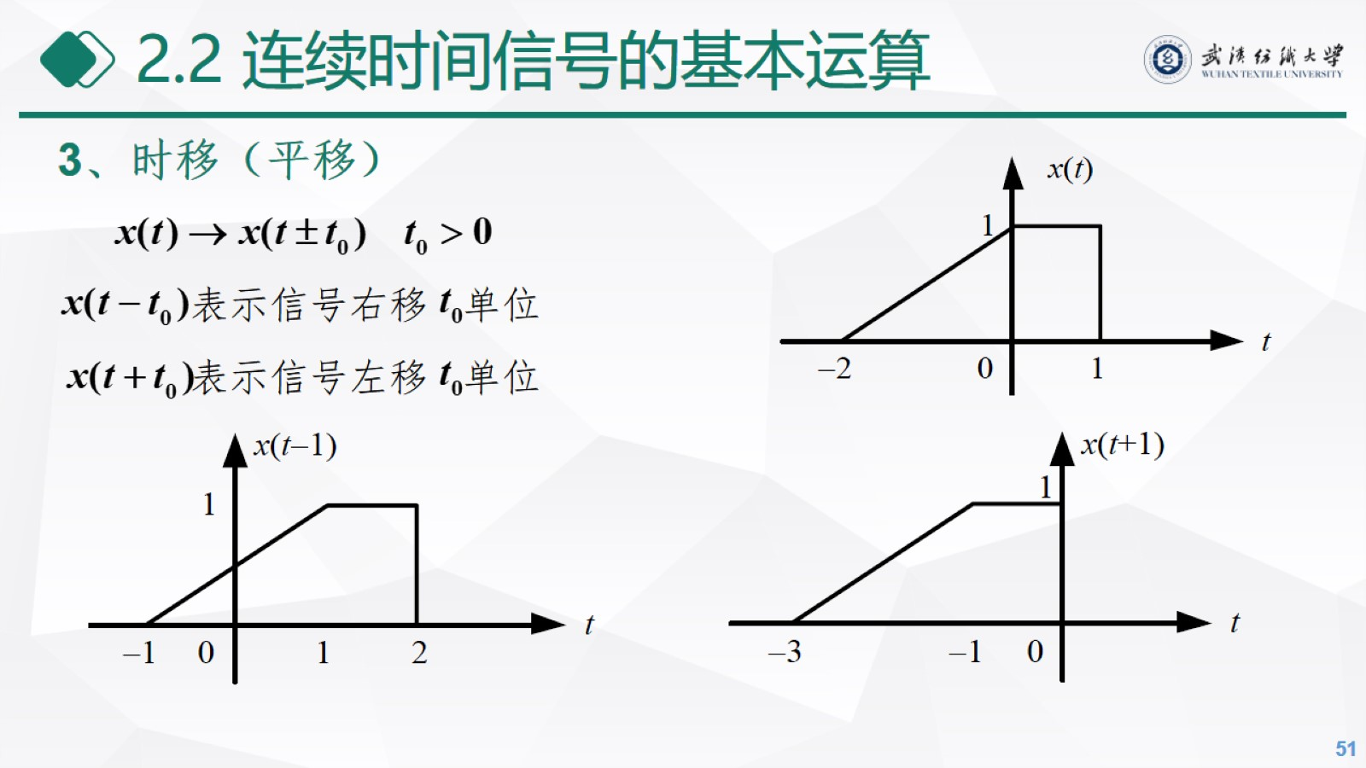
2.2 连续时间信号的基本运算

Slide 52
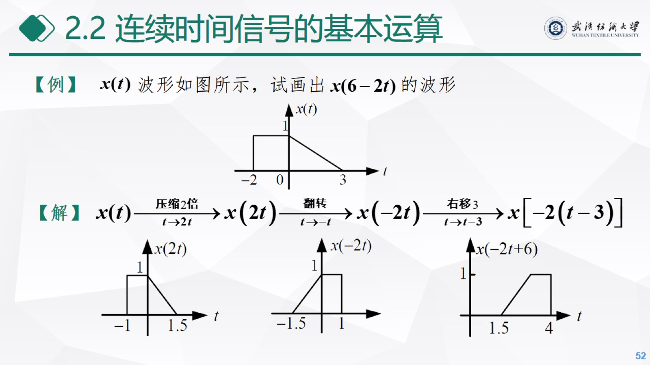
2.2 连续时间信号的基本运算

Slide 53
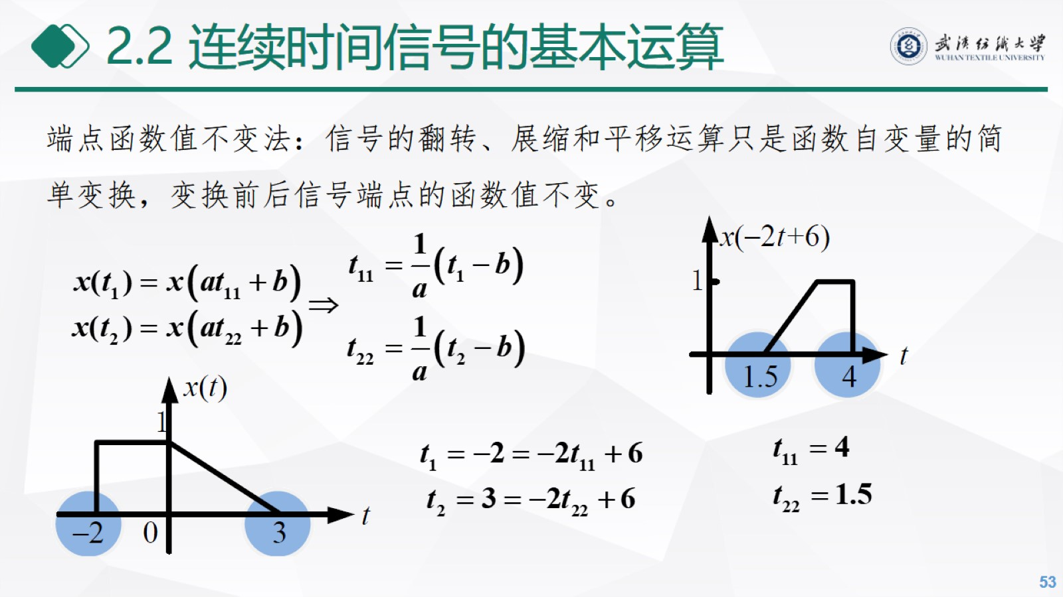
2.2 连续时间信号的基本运算

Slide 54

2.2 连续时间信号的基本运算

Slide 55

2.2 连续时间信号的基本运算

Slide 56

2.2 连续时间信号的基本运算

Slide 57

2.2 连续时间信号的基本运算

Slide 58

2.2 连续时间信号的基本运算

Slide 59

2.2 连续时间信号的基本运算

Slide 60

2.2 连续时间信号的基本运算

Slide 61

2.2 连续时间信号的基本运算

Slide 62

2.2 连续时间信号的基本运算

Slide 63

2.2 连续时间信号的基本运算

Slide 64

离散时间信号

Slide 65

2.3 离散时间信号

Slide 66

2.3 离散时间信号

Slide 67

2.3 离散时间信号

Slide 68

2.3 离散时间信号

Slide 69

2.3 离散时间信号

Slide 70

2.3 离散时间信号

Slide 71

2.3 离散时间信号

Slide 72

2.3 离散时间信号

Slide 73

2.3 离散时间信号

Slide 74

2.3 离散时间信号

Slide 75

2.3 离散时间信号

Slide 76

2.3 离散时间信号

Slide 77

2.3 离散时间信号

Slide 78

2.3 离散时间信号

Slide 79

2.3 离散时间信号

Slide 80

2.3 离散时间信号

Slide 81

2.3 离散时间信号

Slide 82

2.3 离散时间信号

Slide 83

2.3 离散时间信号

Slide 84

2.3 离散时间信号

Slide 85

2.3 离散时间信号

Slide 86

2.3 离散时间信号

Slide 87

2.3 离散时间信号

Slide 88

2.3 离散时间信号

Slide 89

2.3 离散时间信号

Slide 90

离散时间信号的基本运算

Slide 91

2.4 离散时间信号的基本运算

Slide 92

2.4 离散时间信号的基本运算

Slide 93

2.4 离散时间信号的基本运算

Slide 94

2.4 离散时间信号的基本运算

Slide 95

2.4 离散时间信号的基本运算

Slide 96

2.4 离散时间信号的基本运算

Slide 97

2.4 离散时间信号的基本运算

Slide 98

2.4 离散时间信号的基本运算

Slide 99

2.4 离散时间信号的基本运算

Slide 100

确定信号的时域分解

Slide 101

2.5 确定信号的时域分解

Slide 102

2.5 确定信号的时域分解

Slide 103

2.5 确定信号的时域分解

Slide 104

2.5 确定信号的时域分解

Slide 105

2.5 确定信号的时域分解

Slide 106

2.5 确定信号的时域分解

Slide 107

2.5 确定信号的时域分解

Slide 108

2.5 确定信号的时域分解

Slide 109

2.5 确定信号的时域分解

Slide 110

2.5 确定信号的时域分解

Slide 111

2.5 确定信号的时域分解

Slide 112

2.5 确定信号的时域分解

Slide 113

2.5 确定信号的时域分解

Slide 114

2.5 确定信号的时域分解

Slide 115

2.5 确定信号的时域分解

Slide 116

信号的时域分析举例

Slide 117

2.6 信号的时域分析举例

Slide 118

2.6 信号的时域分析举例

Slide 119

2.6 信号的时域分析举例

Slide 120

2.6 信号的时域分析举例

Slide 121

2.6 信号的时域分析举例

Slide 122

2.6 信号的时域分析举例

Slide 123

2.6 信号的时域分析举例

Slide 124

2.6 信号的时域分析举例

Slide 125

2.6 信号的时域分析举例

Slide 126

2.6 信号的时域分析举例

Slide 127

2.6 信号的时域分析举例

Slide 128

利用MATLAB进行信号的时域分析

Slide 129

2.7 利用MATLAB进行信号的时域分析

Slide 130

2.7 利用MATLAB进行信号的时域分析

Slide 131

2.7 利用MATLAB进行信号的时域分析

Slide 132

2.7 利用MATLAB进行信号的时域分析

Slide 133

2.7 利用MATLAB进行信号的时域分析

Slide 134

2.7 利用MATLAB进行信号的时域分析

Slide 135

2.7 利用MATLAB进行信号的时域分析

Slide 136

2.7 利用MATLAB进行信号的时域分析

Slide 137

2.7 利用MATLAB进行信号的时域分析

Slide 138

2.7 利用MATLAB进行信号的时域分析

Slide 139

2.7 利用MATLAB进行信号的时域分析

Slide 140

2.7 利用MATLAB进行信号的时域分析

Slide 141

2.7 利用MATLAB进行信号的时域分析

Slide 142

2.7 利用MATLAB进行信号的时域分析

Slide 143

2.7 利用MATLAB进行信号的时域分析

Slide 144

2.7 利用MATLAB进行信号的时域分析

Slide 145

2.7 利用MATLAB进行信号的时域分析

Slide 146

2.7 利用MATLAB进行信号的时域分析

Slide 147

2.7 利用MATLAB进行信号的时域分析

Slide 148

2.7 利用MATLAB进行信号的时域分析

Slide 149

2.7 利用MATLAB进行信号的时域分析

Slide 150

2.7 利用MATLAB进行信号的时域分析

